Slide 1

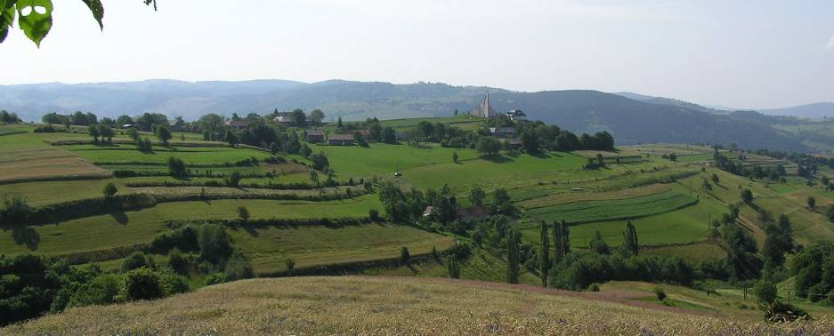
Agrolesnícke systémy – významný nástroj ekologizácie poľnohospodárskej výroby na Slovensku
Jaroslav Jankovič, Michal Pástor
jankovic@nlcsk.org, pastor@nlcsk.org
Národné lesnícke centrum – Lesnícky výskumný ústav Zvolen,
T. G. Masaryka 22, 960 92 Zvolen
Ekologická poľnohospodárska výroba na Slovensku dnes a v budúcej SPP (konferencia), Liptovská Teplička, Penzión Dolinka, 5. 11 2019

Slide 2
Obsah prezentácie
Čo je agrolesníctvo (ALS)?
Prečo pestovať dreviny na poľnohospodárskej pôde?
ALS v svetových a národných strategických materiáloch
Európska agrolesnícka legislatíva, EURAF
Agrolesníctvo na Slovensku a jeho perspektívy
Aktivity NLC v oblasti agrolesníctva
Informácie zo 4. Svetového agrolesníckeho kongresu
Príklady rôznych agrolesníckych systémov
Ekologická poľnohospodárska výroba na Slovensku dnes a v budúcej SPP (konferencia), Liptovská Teplička, Penzión Dolinka, 5. 11 2019

Slide 3
Čo je agrolesníctvo ?
Agrolesníctvo predstavuje také systémy hospodárenia na pôde, pri ktorých sa na jednej ploche zámerne kombinuje poľnohospodárska produkcia (rastlinná a/alebo živočíšna) s pestovaním drevín (lesných a/alebo ovocných stromov a/alebo krovín).
Agrolesníctvo je návrat k používaniu zdravého sedliackeho rozumu a využívanie funkcií drevín pri hospodárení na pôde
alebo
NÁVRAT DREVÍN DO POĽNOHOSPODÁRSKYCH SYSTÉMOV – AKO INTEGRÁLNEJ SÚČASTI FARMÁRČENIA.
Ekologická poľnohospodárska výroba na Slovensku dnes a v budúcej SPP (konferencia), Liptovská Teplička, Penzión Dolinka, 5. 11 2019

Slide 4
Čo je agrolesníctvo ?
Agrolesníctvo = integrácia drevín s poľnohospodárskymi plodinami a/alebo hospodárskymi zvieratami, pri využití benefitov vyplývajúcich z ich vzájomných interakcií (ekonomických a ekologických).
Dreviny môžu byť vnútri parciel (pôdnych blokov), alebo na okrajoch, ako solitéry, prípadne v skupinách alebo pásoch.
Agrolesníctvo, ktoré vychádza z tradičnej praxe, má dnes ambíciu stať sa špecializovanou vednou disciplínou – vedným odborom na úrovni samostatného poľnohospodárstva, alebo lesníctva.
Ekologická poľnohospodárska výroba na Slovensku dnes a v budúcej SPP (konferencia), Liptovská Teplička, Penzión Dolinka, 5. 11 2019

Slide 5
Čo NIE JE agrolesníctvo ?
Agrolesníctvo NIE JE:
  striedanie lesa a polí,
  plošné zalesňovanie poľnohospodárskej pôdy,
  plantáže rýchlorastúcich drevín na poľnohospodárskej pôde,
  v dôsledku sukcesie drevinami porastené nevyužívané poľnohospodárske pozemky,
  tzv. krajinné prvky, alebo nelesná drevinová vegetácia, ktorá vznikla prirodzenou sukcesiou, či umelou výsadbou človekom a dnes nie je nijako obhospodarovaná
  výsadby drevín, ktoré sú dnes novo navrhované ako „spoločné zariadenia a opatrenia“ v rámci pozemkových úprav
Ekologická poľnohospodárska výroba na Slovensku dnes a v budúcej SPP (konferencia), Liptovská Teplička, Penzión Dolinka, 5. 11 2019

Slide 6
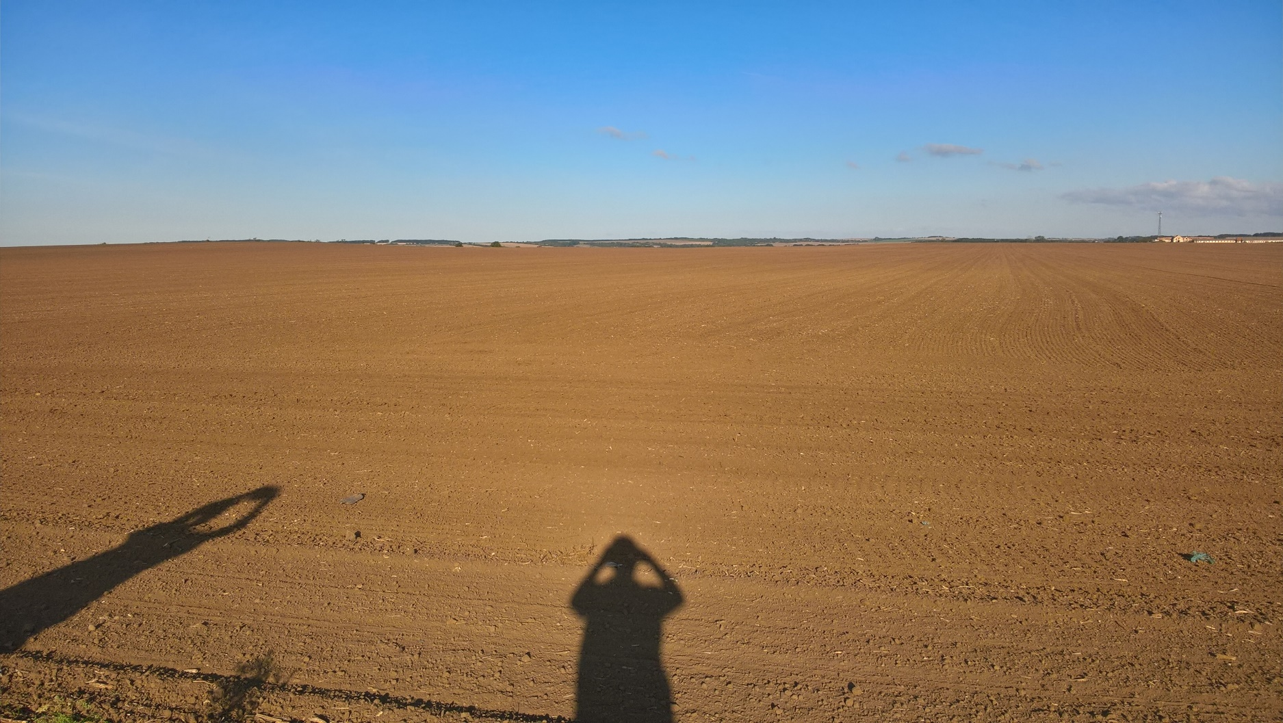
Prečo pestovať dreviny na poľnohospodárskej pôde?
Ekologická poľnohospodárska výroba na Slovensku dnes a v budúcej SPP (konferencia), Liptovská Teplička, Penzión Dolinka, 5. 11 2019

Slide 7
Prečo pestovať dreviny na poľnohospodárskej pôde?
Doterajšie poľnohospodárske praktiky (intenzívne tzv. priemyselné poľnohospodárstvo), podporované v minulosti aj SPP, ktoré boli zamerané primárne na intenzifikáciu produkcie najmä prostredníctvom externých vstupov začínajú vzhľadom na klimatické zmeny narážať na svoje limity.
Veľkoplošné monokultúrne systémy pestovania poľnohospodárskych plodín priniesli so sebou okrem zvýšenej produkcie aj mnoho negatívnych javov:
  erózia,
  vysušovanie krajiny,
  záplavy,
  degradácia pôd,
  vymiznutie mnohých živočíšnych druhov z krajiny,
  ale aj nezamestnanosť a pustnutie kultúrnej krajiny.
Ekologická poľnohospodárska výroba na Slovensku dnes a v budúcej SPP (konferencia), Liptovská Teplička, Penzión Dolinka, 5. 11 2019

Slide 8
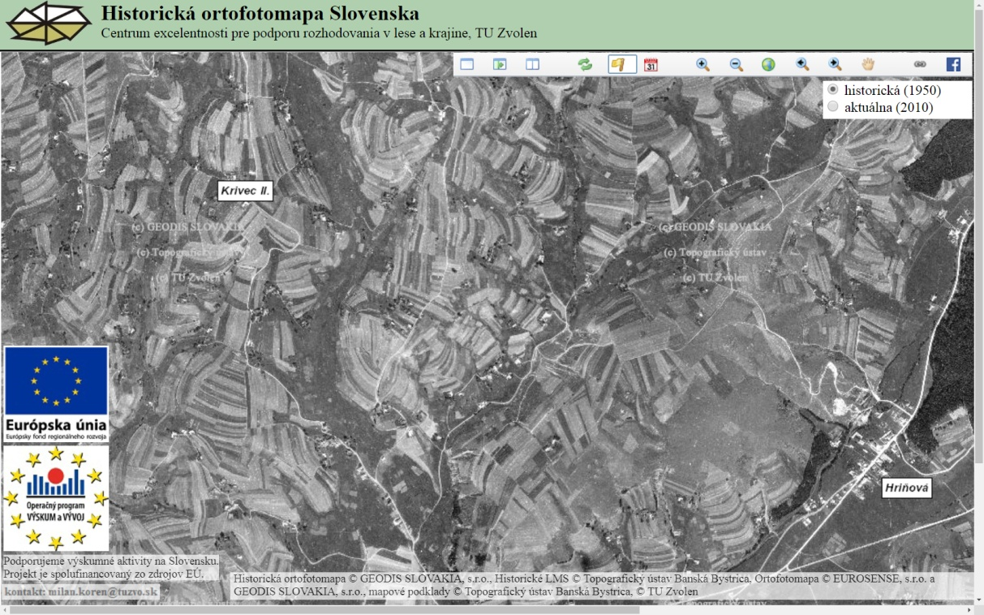
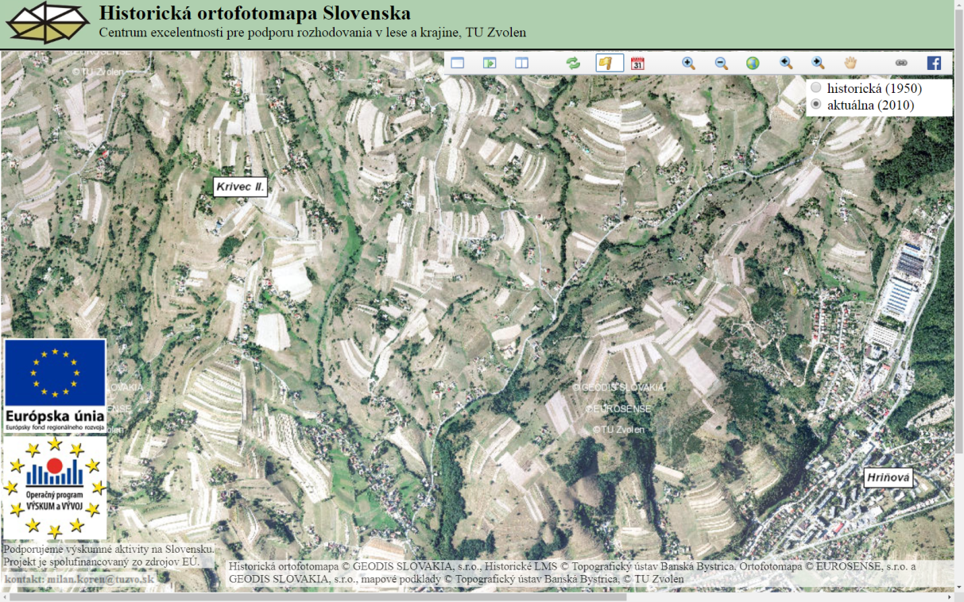
Prečo pestovať dreviny na poľnohospodárskej pôde?
Zmeny v obhospodarovaní krajiny na Slovensku za posledných 70 rokov
Hriňovské lazy
Letecká snimka z roku 1950
Hriňovské lazy
Letecká snímka z roku 2010
Ekologická poľnohospodárska výroba na Slovensku dnes a v budúcej SPP (konferencia), Liptovská Teplička, Penzión Dolinka, 5. 11 2019

Slide 9
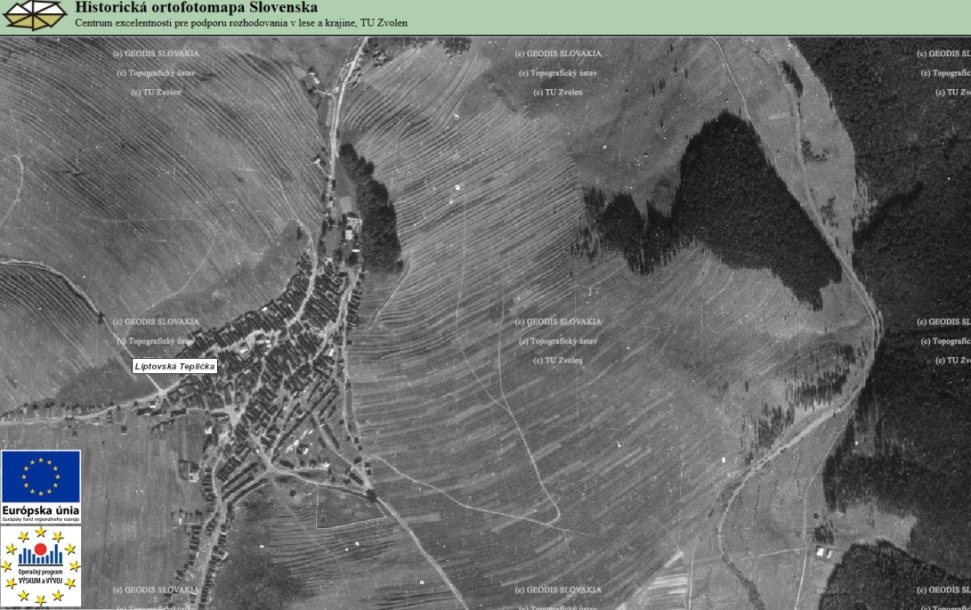
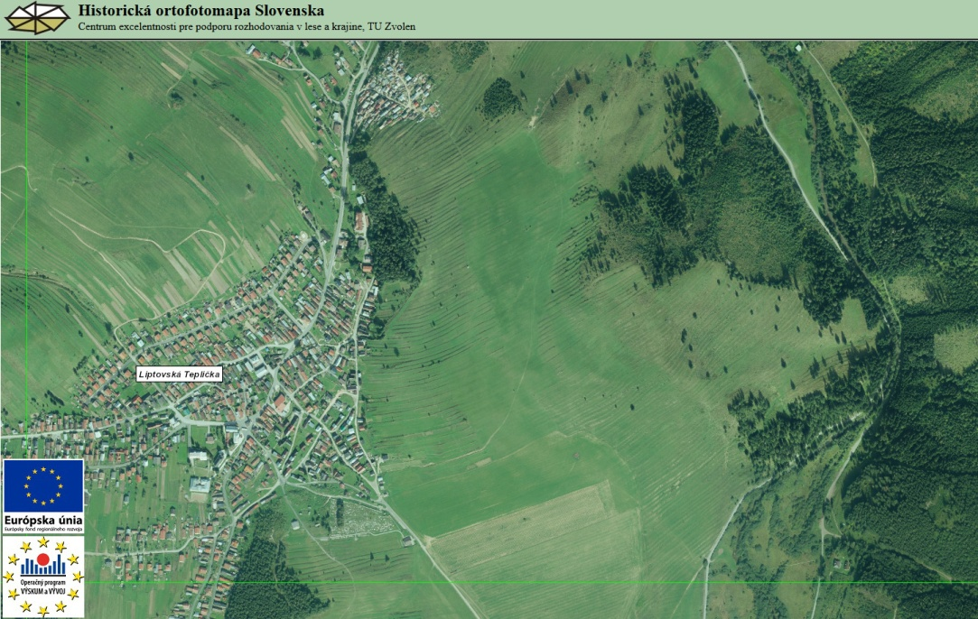
Prečo pestovať dreviny na poľnohospodárskej pôde?
Zmeny v obhospodarovaní krajiny na Slovensku za posledných 70 rokov
Liptovská Teplička
Letecká snimka z roku 1950
Liptovská Teplička
Letecká snímka z roku 2017
Ekologická poľnohospodárska výroba na Slovensku dnes a v budúcej SPP (konferencia), Liptovská Teplička, Penzión Dolinka, 5. 11 2019

Slide 10
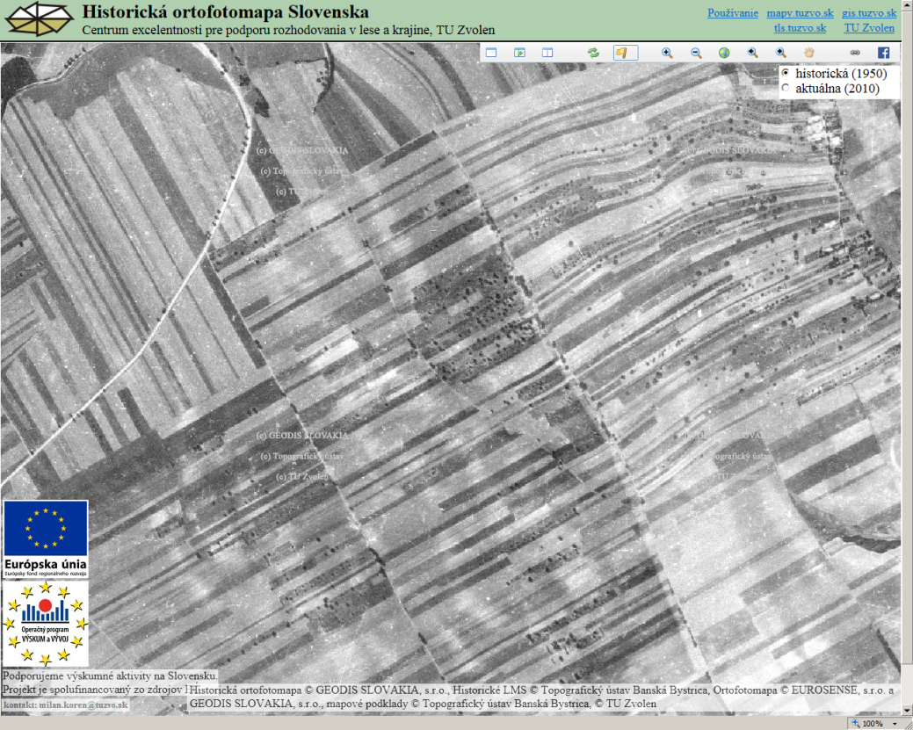
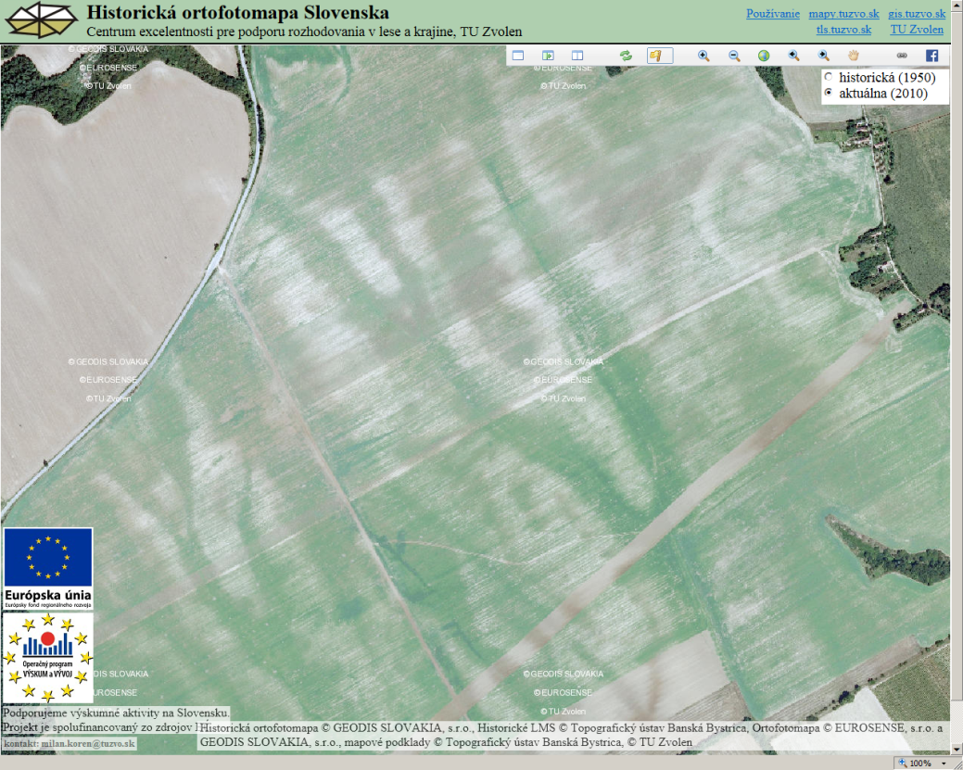
Prečo pestovať dreviny na poľnohospodárskej pôde?
Zmeny v obhospodarovaní krajiny na Slovensku za posledných 70 rokov
Zemianske Sady – severozápadne od Serede
Letecká snimka z roku 1950
Zemianske Sady – severozápadne od Serede
Letecká snímka z roku 2010
Ekologická poľnohospodárska výroba na Slovensku dnes a v budúcej SPP (konferencia), Liptovská Teplička, Penzión Dolinka, 5. 11 2019

Slide 11
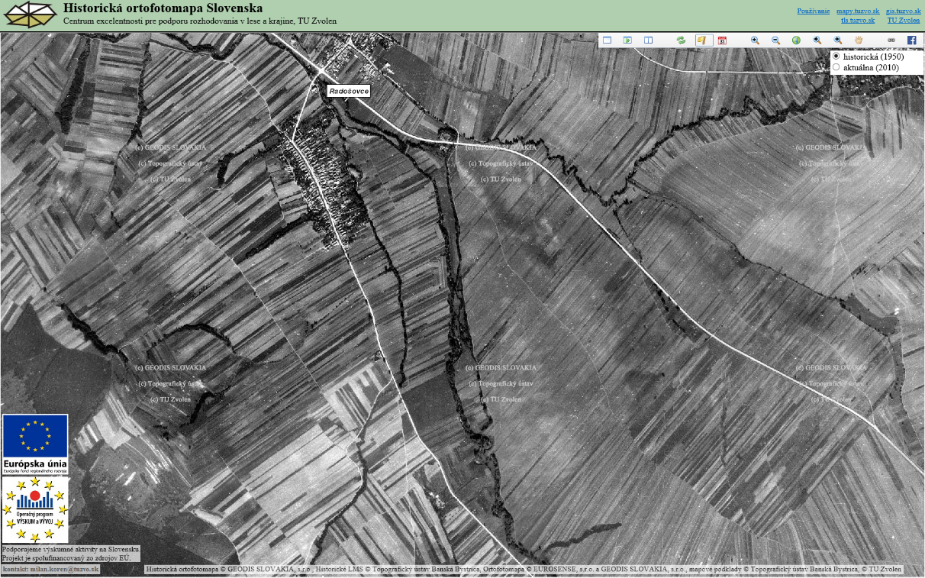
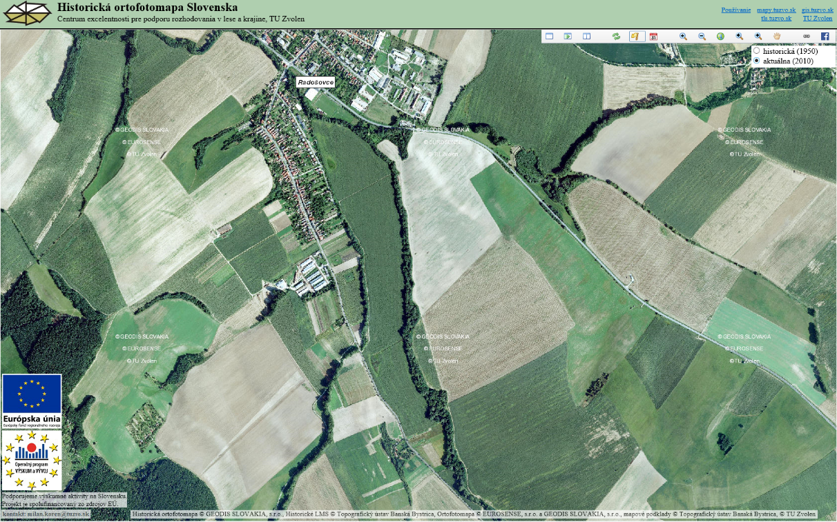
Prečo pestovať dreviny na poľnohospodárskej pôde?
Zmeny v obhospodarovaní krajiny na Slovensku za posledných 70 rokov
Radošovce (okres Skalica) – Chvojnická pahorkatina
Letecká snimka z roku 1950
Radošovce (okres Skalica) – Chvojnická pahorkatina
Letecká snímka z roku 2010
Ekologická poľnohospodárska výroba na Slovensku dnes a v budúcej SPP (konferencia), Liptovská Teplička, Penzión Dolinka, 5. 11 2019

Slide 12
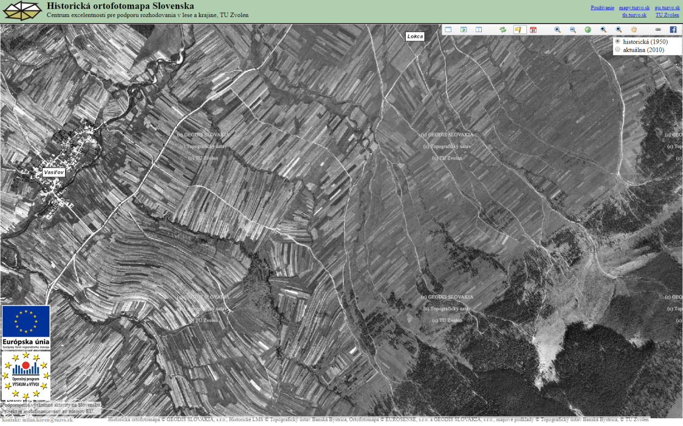
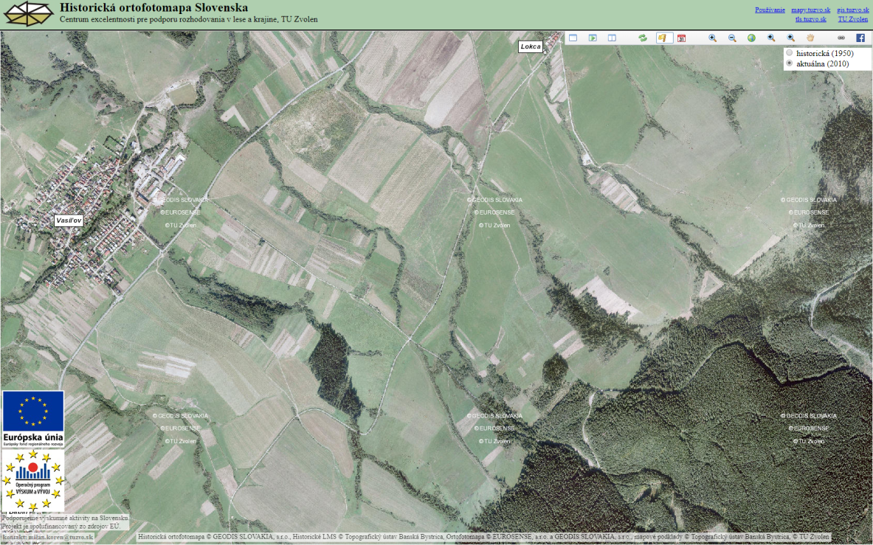
Prečo pestovať dreviny na poľnohospodárskej pôde?
Zmeny v obhospodarovaní krajiny na Slovensku za posledných 70 rokov
Vasiľov - Lokca
Letecká snimka z roku 1950
Vasiľov - Lokca
Letecká snímka z roku 2010
Ekologická poľnohospodárska výroba na Slovensku dnes a v budúcej SPP (konferencia), Liptovská Teplička, Penzión Dolinka, 5. 11 2019

Slide 13
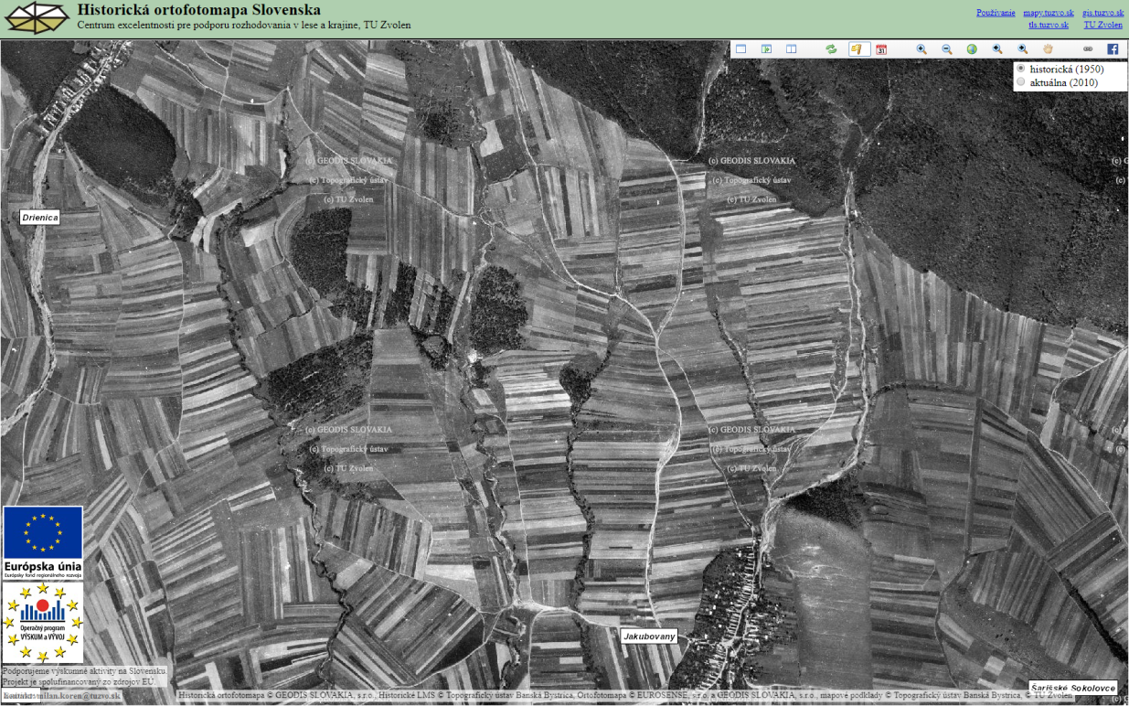
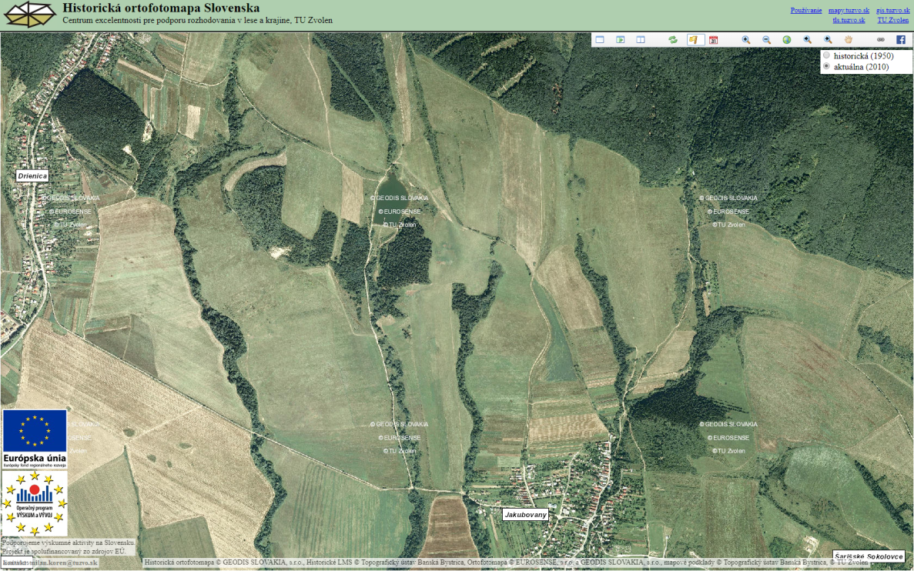
Prečo pestovať dreviny na poľnohospodárskej pôde?
Zmeny v obhospodarovaní krajiny na Slovensku za posledných 70 rokov
Drienica - Jakubovany
Letecká snimka z roku 1950
Drienica - Jakubovany
Letecká snímka z roku 2010
Ekologická poľnohospodárska výroba na Slovensku dnes a v budúcej SPP (konferencia), Liptovská Teplička, Penzión Dolinka, 5. 11 2019

Slide 14
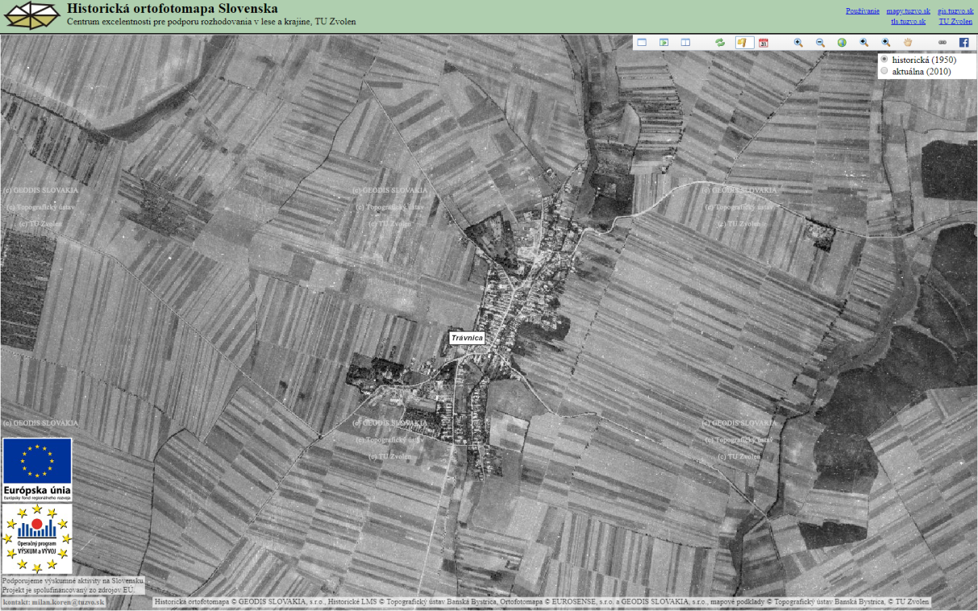
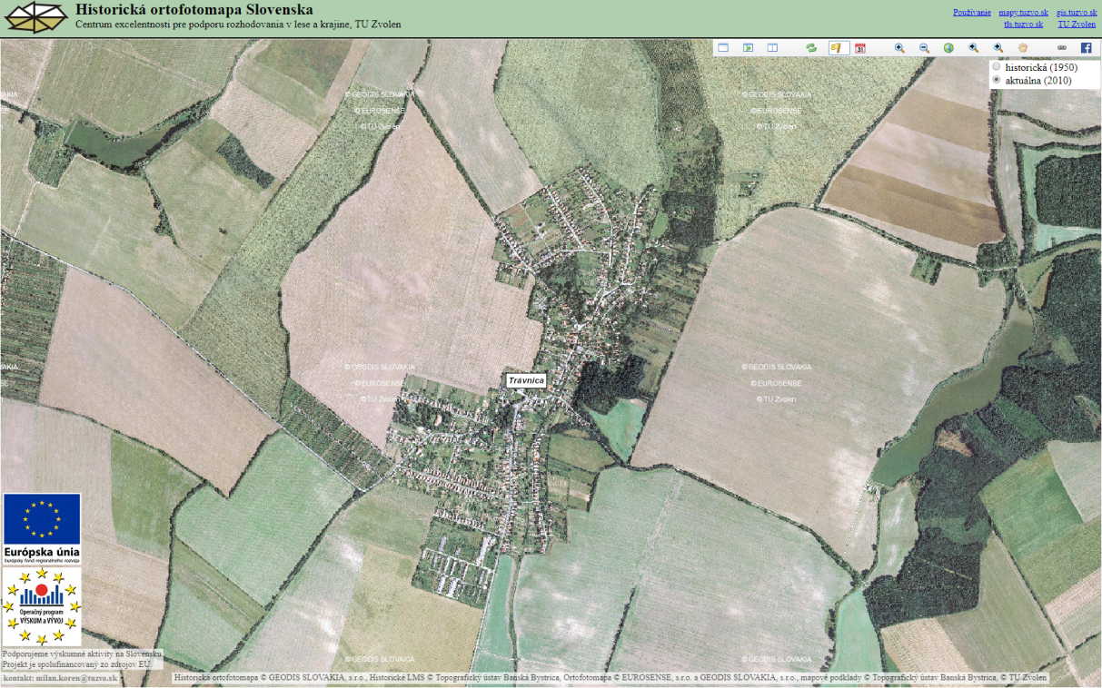
Prečo pestovať dreviny na poľnohospodárskej pôde?
Zmeny v obhospodarovaní krajiny na Slovensku za posledných 70 rokov
Trávnica (okr. Nové Zámky)
Letecká snimka z roku 1950
Trávnica (okr. Nové Zámky)
Letecká snímka z roku 2010
Ekologická poľnohospodárska výroba na Slovensku dnes a v budúcej SPP (konferencia), Liptovská Teplička, Penzión Dolinka, 5. 11 2019

Slide 15
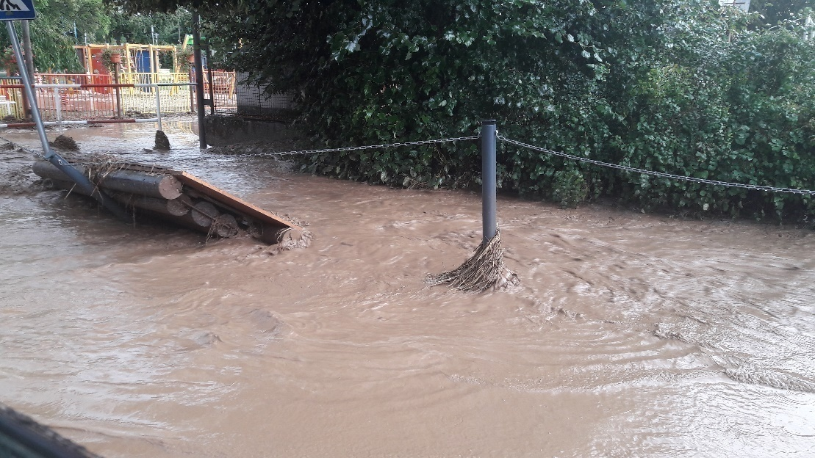
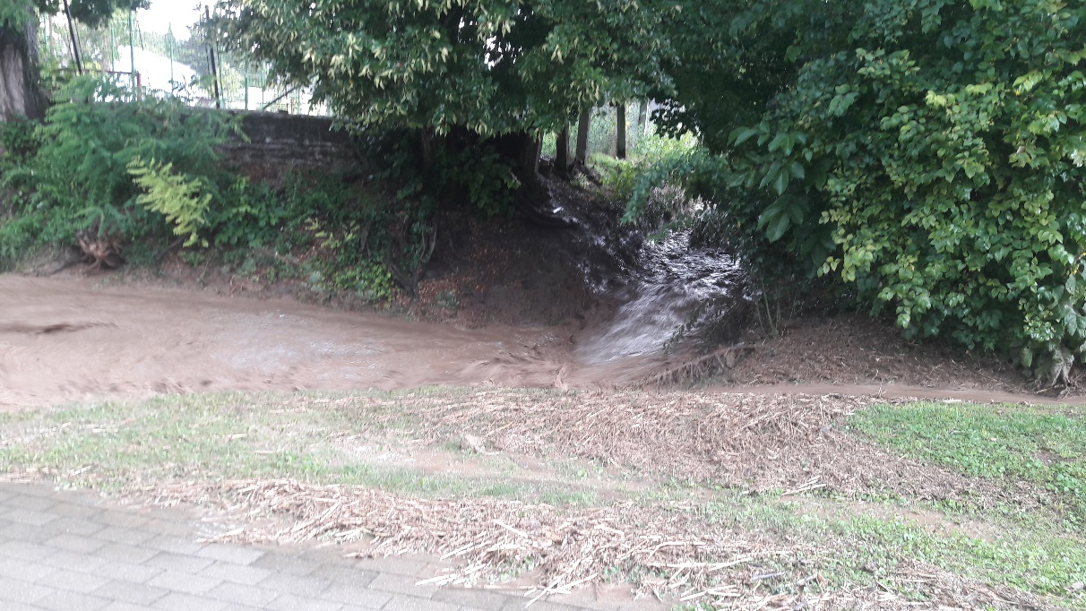
A ich nepriaznivé dôsledky........
Rok 2018, obec Trávnica – opakované bleskové povodne časti v obci po prívalových zrážkach a nánosy blata spôsobené systémom hospodárenia na 130 ha pôdnom bloku nad obcou (Trávnica, Podunajská pahorkatina 5. 8., 24. 8. a 3. 9. 2018)
Situácia v obci dňa 5.8.2018 tesne po prívalovej zrážke
Ekologická poľnohospodárska výroba na Slovensku dnes a v budúcej SPP (konferencia), Liptovská Teplička, Penzión Dolinka, 5. 11 2019

Slide 16
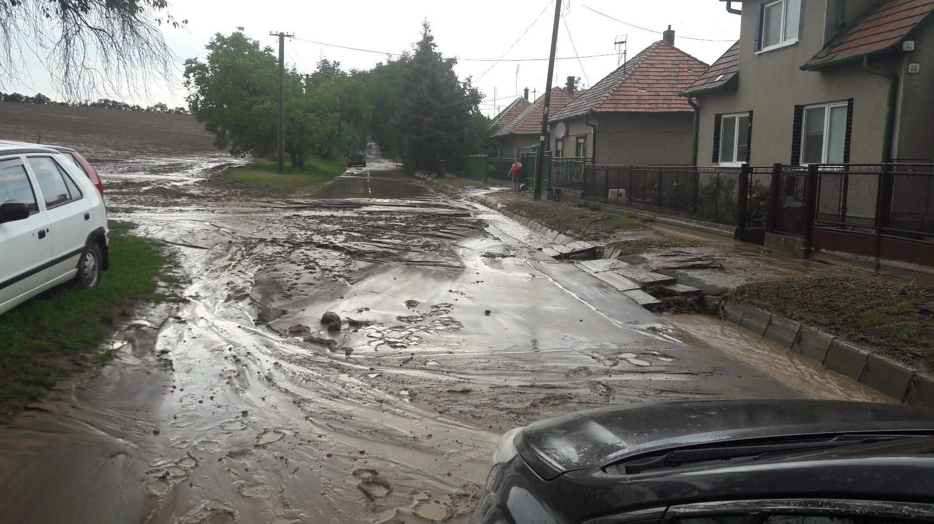
A ich nepriaznivé dôsledky........
Rok 2018, obec Trávnica – opakované bleskové povodne časti v obci po prívalových zrážkach a nánosy blata spôsobené systémom hospodárenia na 130 ha pôdnom bloku nad obcou (Trávnica, Podunajská pahorkatina 5. 8., 24. 8. a 3. 9. 2018)
Situácia v obci dňa 5.8.2018 po opadnutí prívalovej vody
Ekologická poľnohospodárska výroba na Slovensku dnes a v budúcej SPP (konferencia), Liptovská Teplička, Penzión Dolinka, 5. 11 2019

Slide 17
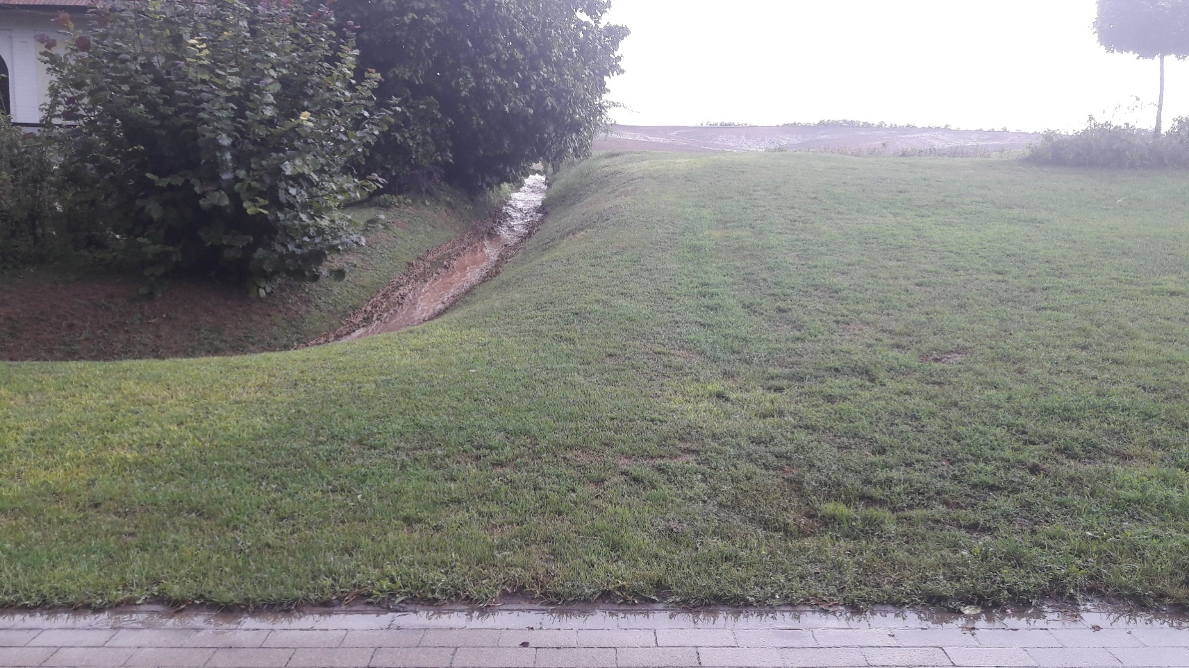
A ich nepriaznivé dôsledky........
Rok 2018, obec Trávnica – opakované bleskové povodne časti v obci po prívalových zrážkach a nánosy blata spôsobené systémom hospodárenia na 130 ha pôdnom bloku nad obcou (Trávnica, Podunajská pahorkatina 5. 8., 24. 8. a 3. 9. 2018)
Pohľad na pôdny blok z ktorého bola časť obce zaplavená blatom 5. 8. 2018
Ekologická poľnohospodárska výroba na Slovensku dnes a v budúcej SPP (konferencia), Liptovská Teplička, Penzión Dolinka, 5. 11 2019

Slide 18
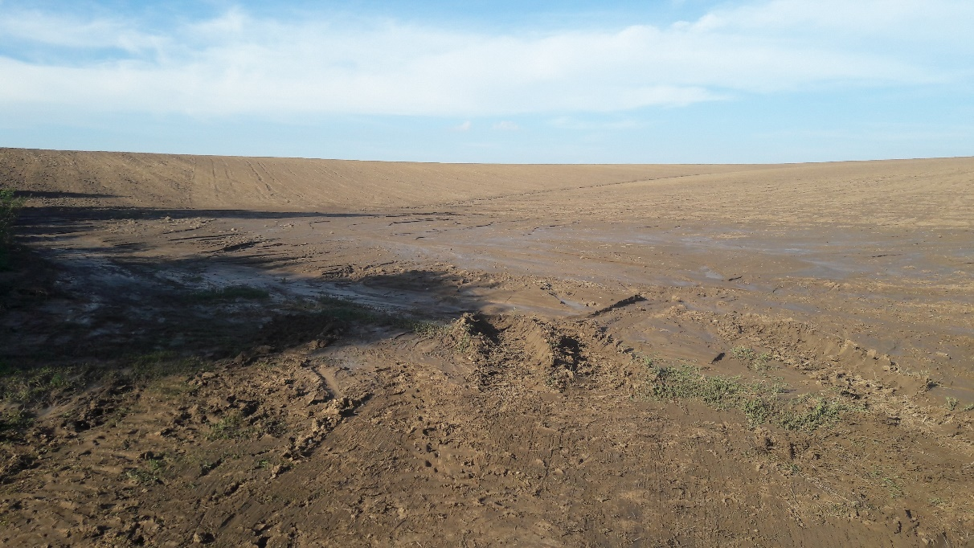
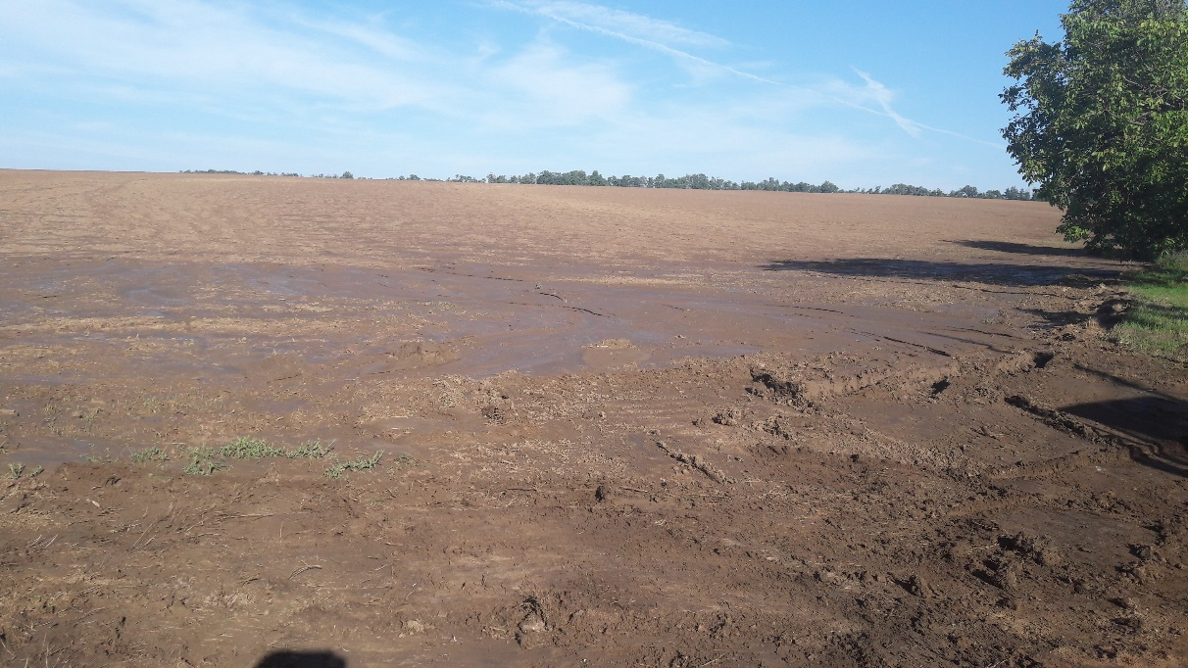
A ich nepriaznivé dôsledky........
Rok 2018, obec Trávnica – opakované bleskové povodne časti v obci po prívalových zrážkach a nánosy blata spôsobené systémom hospodárenia na 130 ha pôdnom bloku nad obcou (Trávnica, Podunajská pahorkatina 5. 8., 24. 8. a 3. 9. 2018)
Pohľady na pôdny blok dva dni po beleskovej povodni – 7. 8. 2018
Ekologická poľnohospodárska výroba na Slovensku dnes a v budúcej SPP (konferencia), Liptovská Teplička, Penzión Dolinka, 5. 11 2019

Slide 19
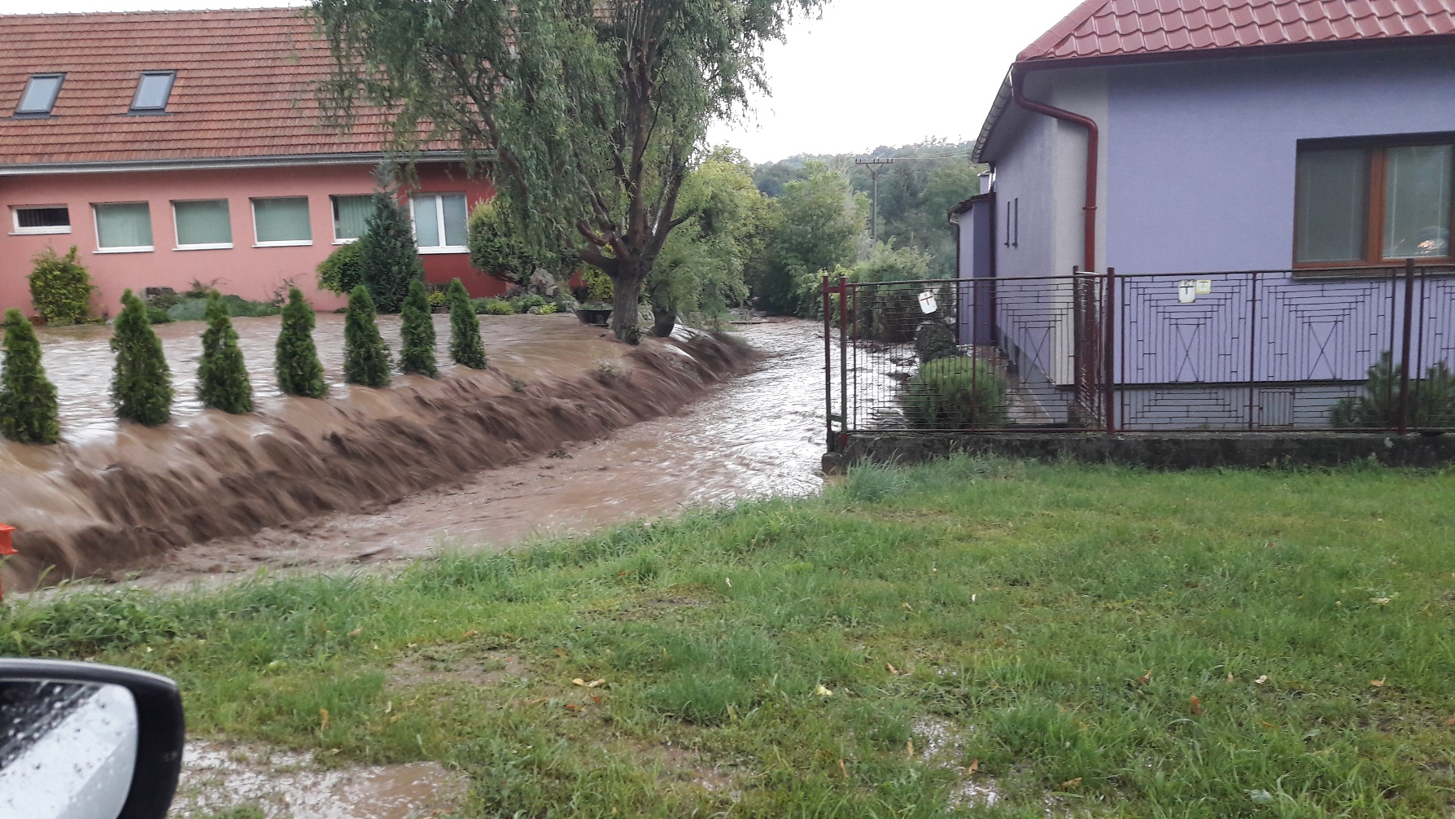
A ich nepriaznivé dôsledky........
Rok 2018, obec Trávnica – opakované bleskové povodne časti v obci po prívalových zrážkach a nánosy blata spôsobené systémom hospodárenia na 130 ha pôdnom bloku nad obcou (Trávnica, Podunajská pahorkatina 5. 8., 24. 8. a 3. 9. 2018)
Opakovanie bleskovej povodne 24. 8. 2018
Ekologická poľnohospodárska výroba na Slovensku dnes a v budúcej SPP (konferencia), Liptovská Teplička, Penzión Dolinka, 5. 11 2019

Slide 20
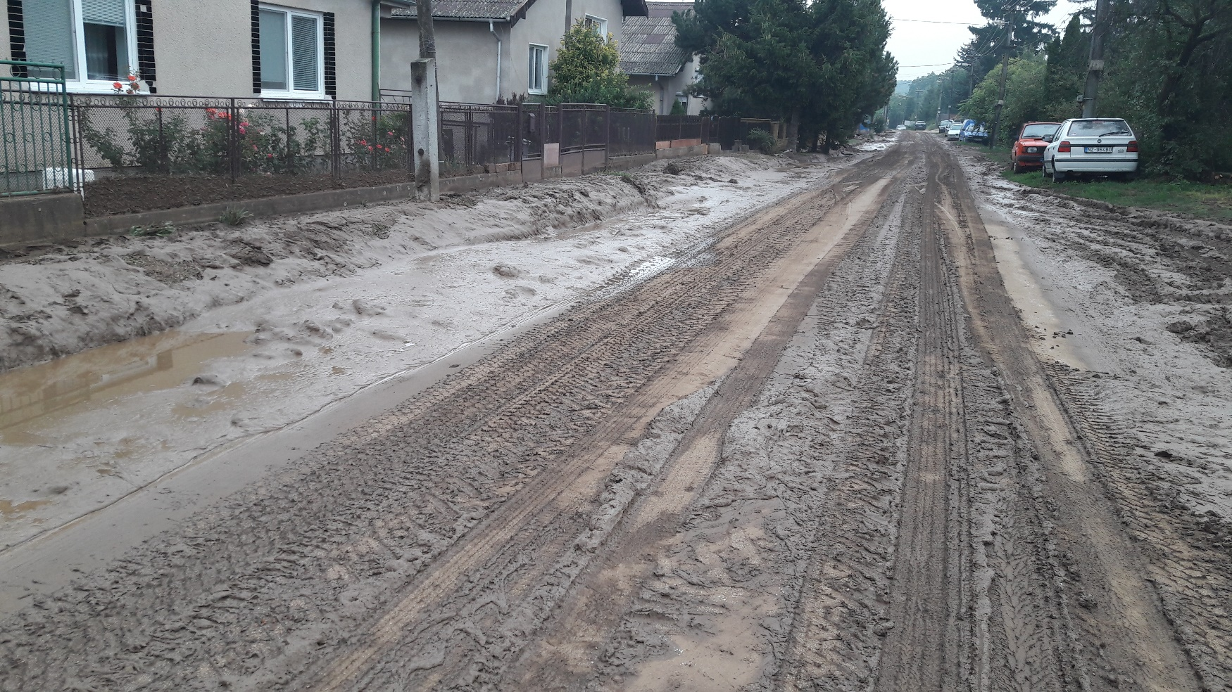
A ich nepriaznivé dôsledky........
Rok 2018, obec Trávnica – opakované bleskové povodne časti v obci po prívalových zrážkach a nánosy blata spôsobené systémom hospodárenia na 130 ha pôdnom bloku nad obcou (Trávnica, Podunajská pahorkatina 5. 8., 24. 8. a 3. 9. 2018)
Situácia v obci po opadnutí vody 25. 8. 2018
Ekologická poľnohospodárska výroba na Slovensku dnes a v budúcej SPP (konferencia), Liptovská Teplička, Penzión Dolinka, 5. 11 2019

Slide 21
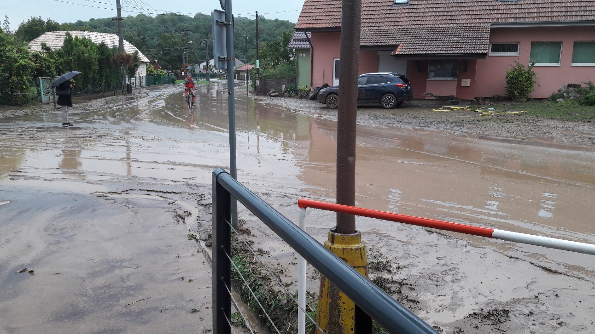
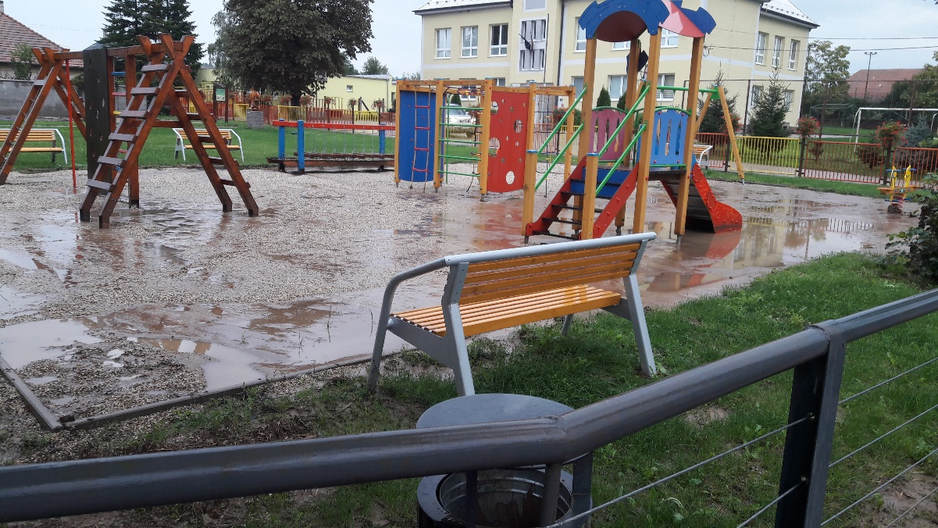
A ich nepriaznivé dôsledky........
Rok 2018, obec Trávnica – opakované bleskové povodne časti v obci po prívalových zrážkach a nánosy blata spôsobené systémom hospodárenia na 130 ha pôdnom bloku nad obcou (Trávnica, Podunajská pahorkatina 5. 8., 24. 8. a 3. 9. 2018)
Situácia v obci dňa 3.9.2018 tesne po tretej bleskovej povodni
Ekologická poľnohospodárska výroba na Slovensku dnes a v budúcej SPP (konferencia), Liptovská Teplička, Penzión Dolinka, 5. 11 2019

Slide 22
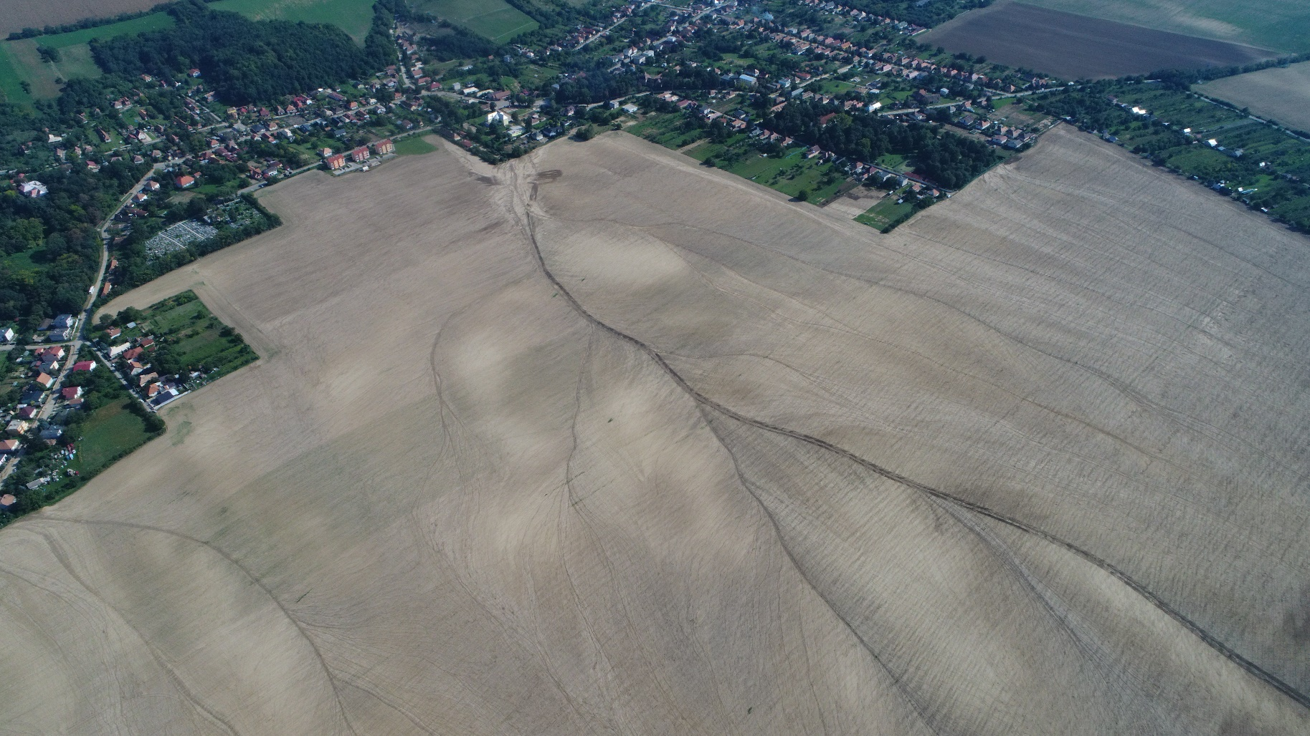
A ich nepriaznivé dôsledky........
Rok 2018, obec Trávnica – opakované bleskové povodne časti v obci po prívalových zrážkach a nánosy blata spôsobené systémom hospodárenia na 130 ha pôdnom bloku nad obcou (Trávnica, Podunajská pahorkatina 5. 8., 24. 8. a 3. 9. 2018)
Pohľad na erodovaný pôdny blok 8 dní po bleskovej povoodni (11.9.2018)
Ekologická poľnohospodárska výroba na Slovensku dnes a v budúcej SPP (konferencia), Liptovská Teplička, Penzión Dolinka, 5. 11 2019

Slide 23
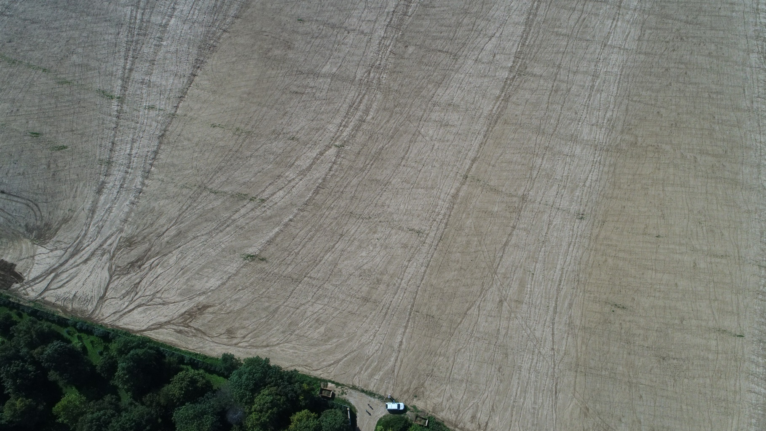
A ich nepriaznivé dôsledky........
Rok 2018, obec Trávnica – opakované bleskové povodne časti v obci po prívalových zrážkach a nánosy blata spôsobené systémom hospodárenia na 130 ha pôdnom bloku nad obcou (Trávnica, Podunajská pahorkatina 5. 8., 24. 8. a 3. 9. 2018)
Detail eróznych rýh na pôdnom bloku 8 dní po bleskovej povodni (11.9.2018)
Ekologická poľnohospodárska výroba na Slovensku dnes a v budúcej SPP (konferencia), Liptovská Teplička, Penzión Dolinka, 5. 11 2019

Slide 24
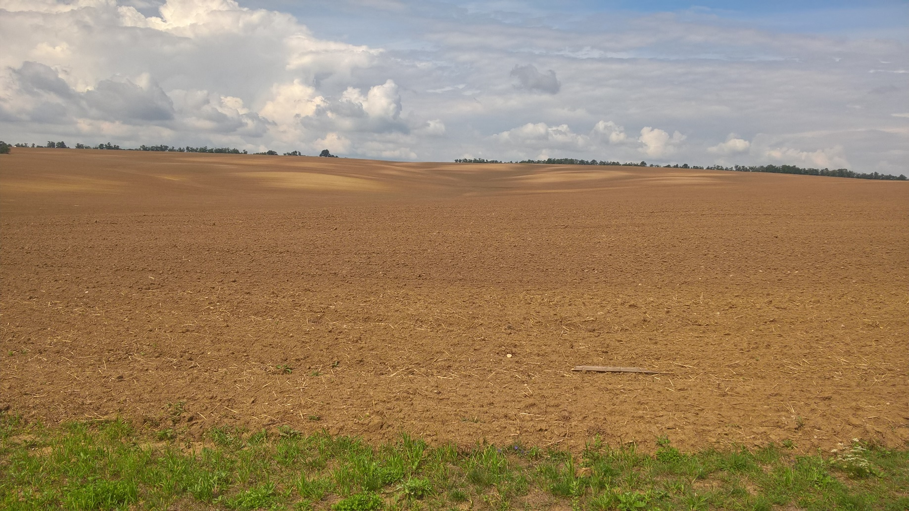
A ich nepriaznivé dôsledky........
Rok 2018, obec Trávnica – opakované bleskové povodne časti v obci po prívalových zrážkach a nánosy blata spôsobené systémom hospodárenia na 130 ha pôdnom bloku nad obcou (Trávnica, Podunajská pahorkatina 5. 8., 24. 8. a 3. 9. 2018)
Pohľad na inkriminovaný pôdny blok 16.8.2019..........
Ekologická poľnohospodárska výroba na Slovensku dnes a v budúcej SPP (konferencia), Liptovská Teplička, Penzión Dolinka, 5. 11 2019

Slide 25
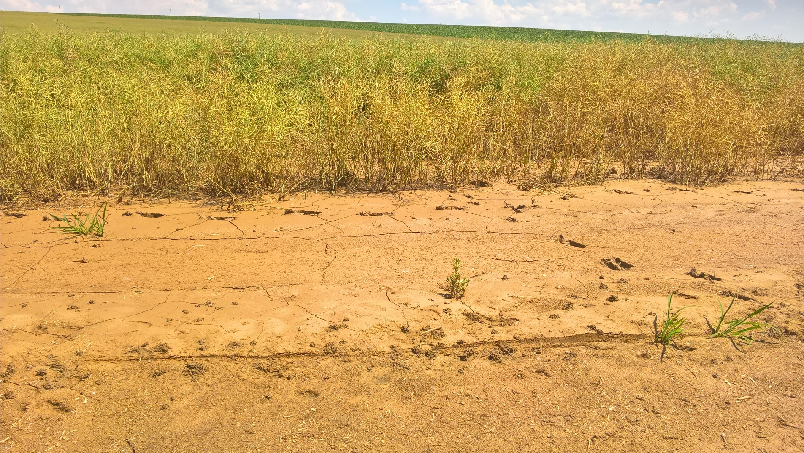
A ich nepriaznivé dôsledky........
Vodná erózia po prívalových zrážkach na veľkoplošne obhospodarovaných pôdnych blokoch (Chvojnická pahorkatina 23.6.2016)
Ekologická poľnohospodárska výroba na Slovensku dnes a v budúcej SPP (konferencia), Liptovská Teplička, Penzión Dolinka, 5. 11 2019

Slide 26
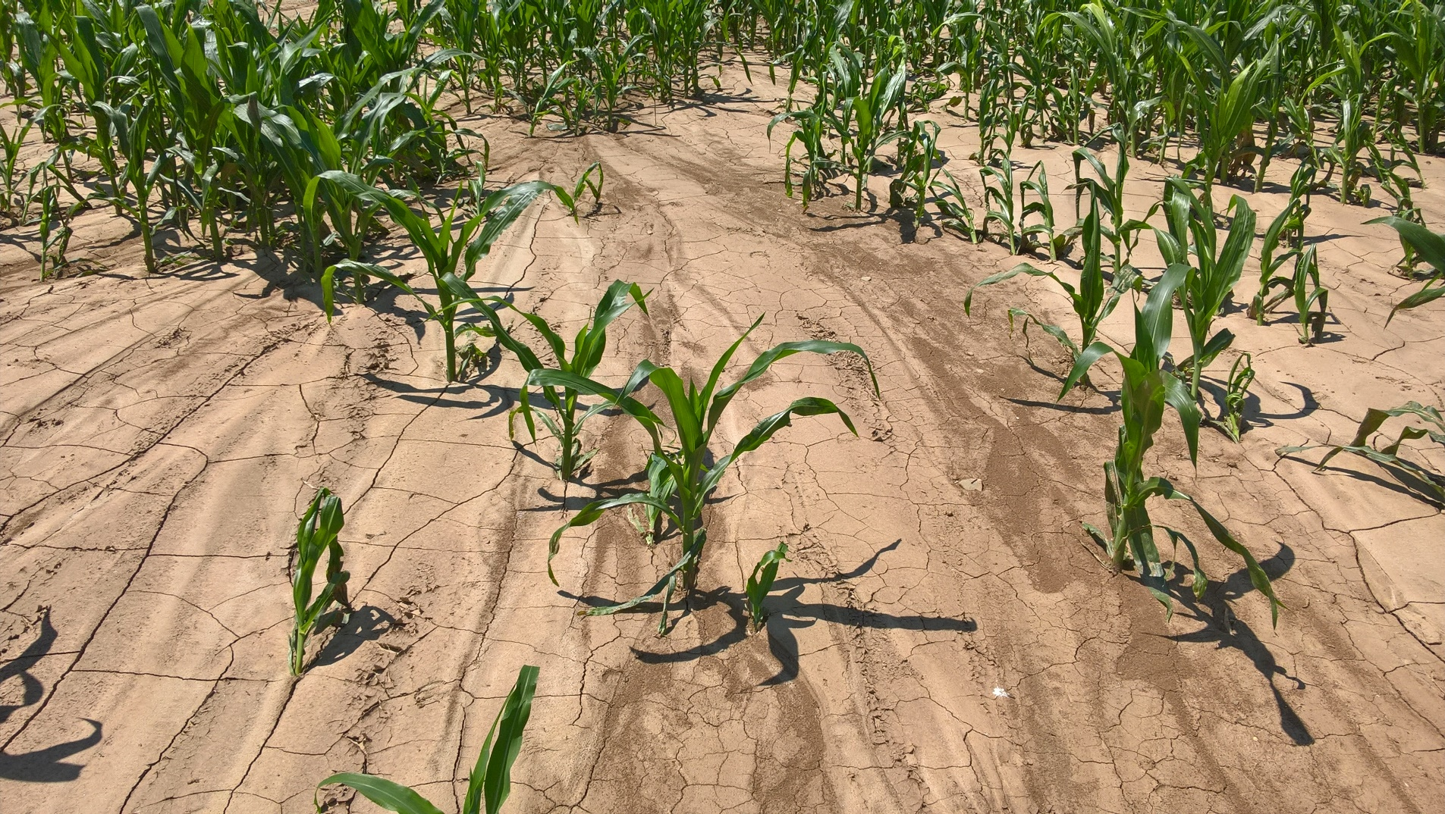
A ich nepriaznivé dôsledky........
Vodná erózia po prívalových zrážkach na veľkoplošne obhospodarovaných pôdnych blokoch (Chvojnická pahorkatina 23.6.2016)
Ekologická poľnohospodárska výroba na Slovensku dnes a v budúcej SPP (konferencia), Liptovská Teplička, Penzión Dolinka, 5. 11 2019

Slide 27
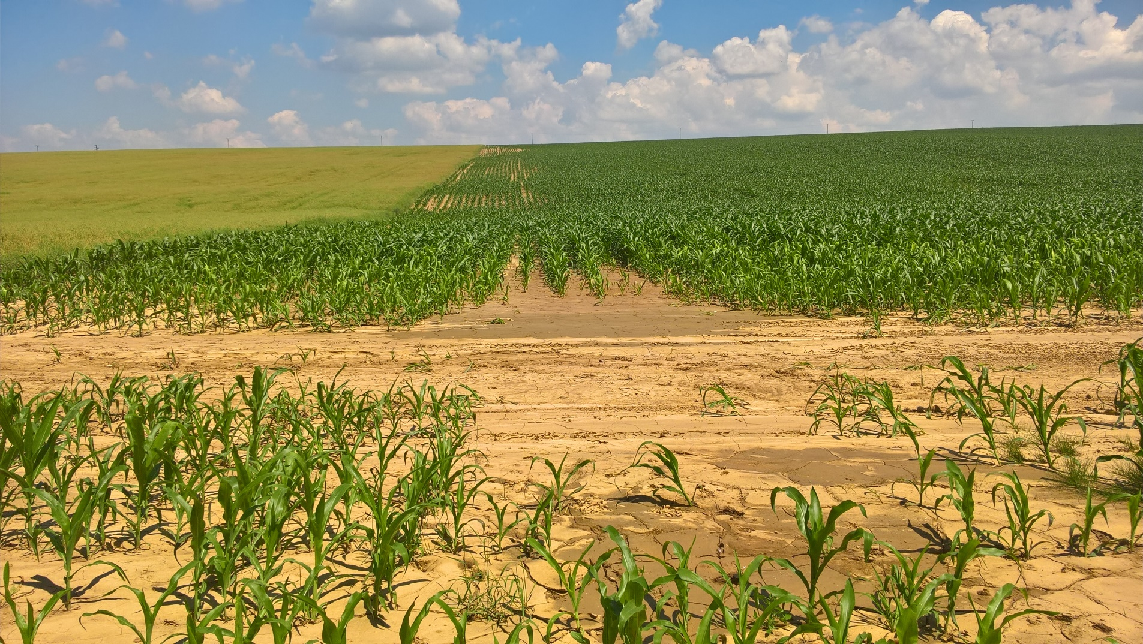
A ich nepriaznivé dôsledky........
Vodná erózia po prívalových zrážkach na veľkoplošne obhospodarovaných pôdnych blokoch (Chvojnická pahorkatina 23.6.2016)
Ekologická poľnohospodárska výroba na Slovensku dnes a v budúcej SPP (konferencia), Liptovská Teplička, Penzión Dolinka, 5. 11 2019

Slide 28
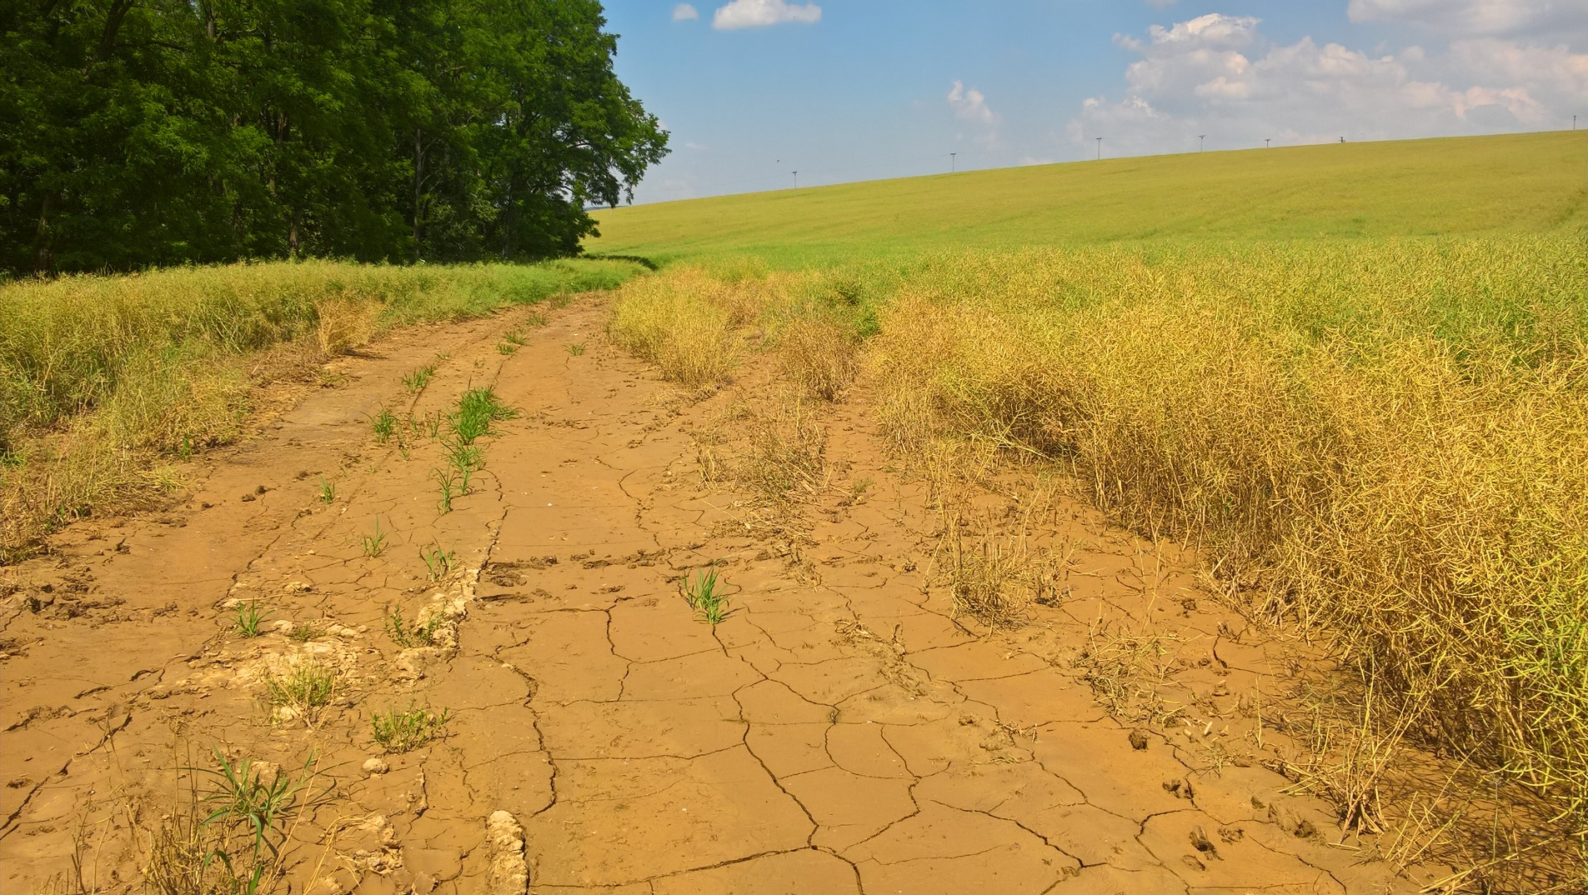
A ich nepriaznivé dôsledky........
Vodná erózia po prívalových zrážkach na veľkoplošne obhospodarovaných pôdnych blokoch (Chvojnická pahorkatina 23.6.2016)
Ekologická poľnohospodárska výroba na Slovensku dnes a v budúcej SPP (konferencia), Liptovská Teplička, Penzión Dolinka, 5. 11 2019

Slide 29
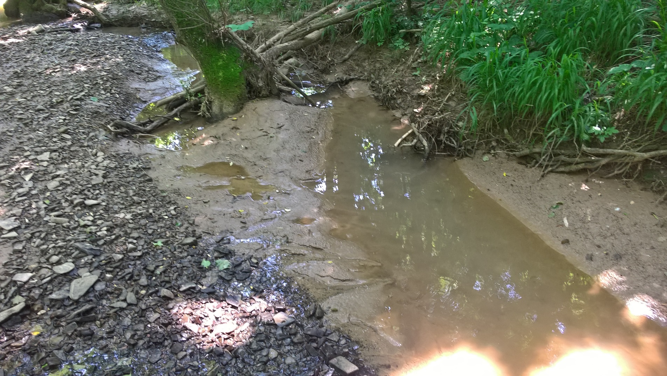
A ich nepriaznivé dôsledky........
Zanášanie vodných tokov pôdou z polí (Chvojnica 23.6.2016)
Ekologická poľnohospodárska výroba na Slovensku dnes a v budúcej SPP (konferencia), Liptovská Teplička, Penzión Dolinka, 5. 11 2019

Slide 30
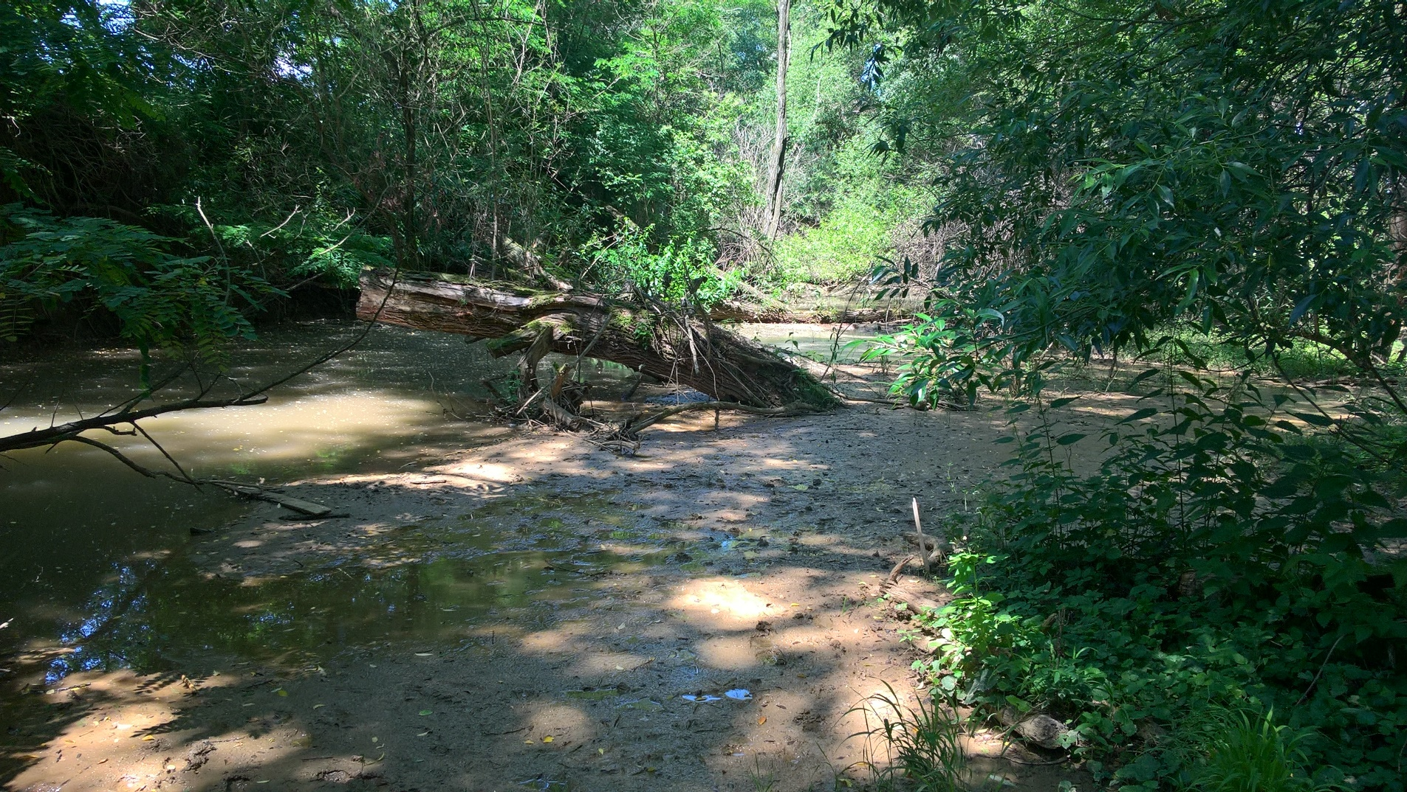
A ich nepriaznivé dôsledky........
Zanášanie vodných tokov pôdou z polí (Chvojnica 23.6.2016)
Ekologická poľnohospodárska výroba na Slovensku dnes a v budúcej SPP (konferencia), Liptovská Teplička, Penzión Dolinka, 5. 11 2019

Slide 31
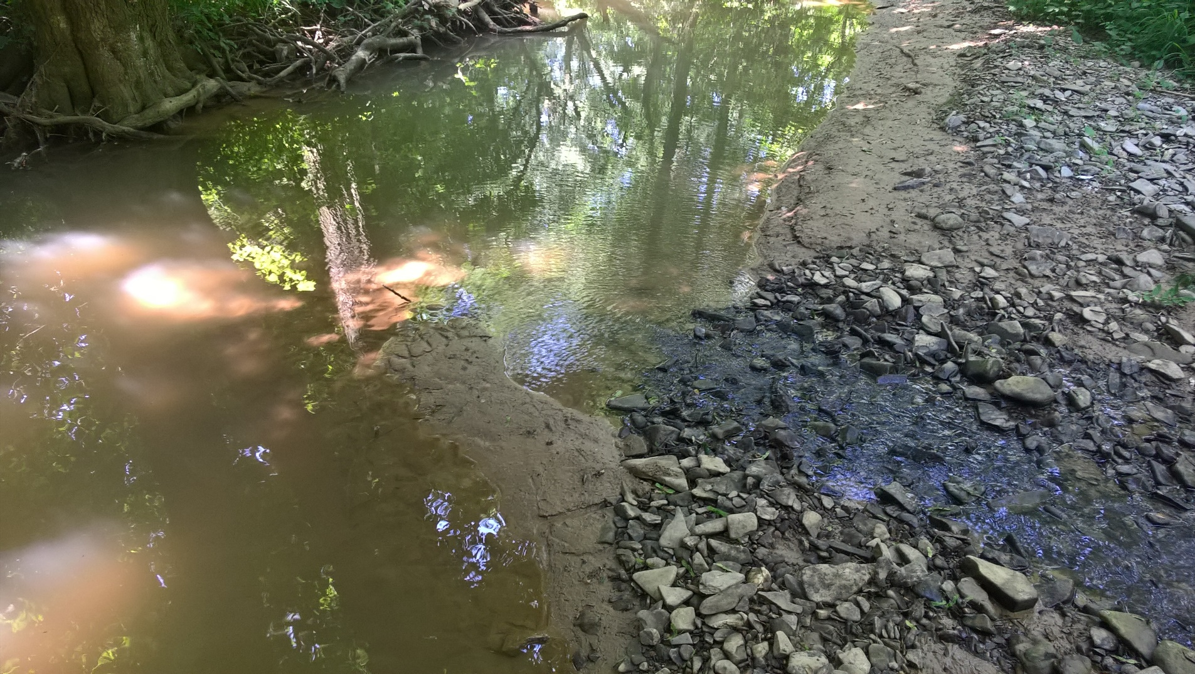
A ich nepriaznivé dôsledky........
Zanášanie vodných tokov pôdou z polí (Chvojnica 23.6.2016)
Ekologická poľnohospodárska výroba na Slovensku dnes a v budúcej SPP (konferencia), Liptovská Teplička, Penzión Dolinka, 5. 11 2019

Slide 32
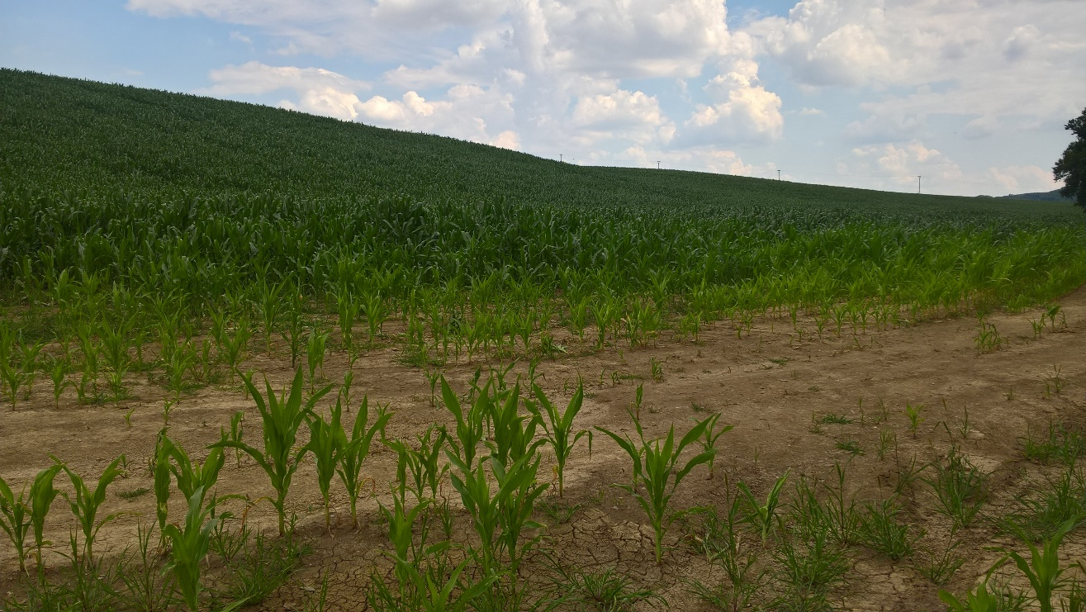
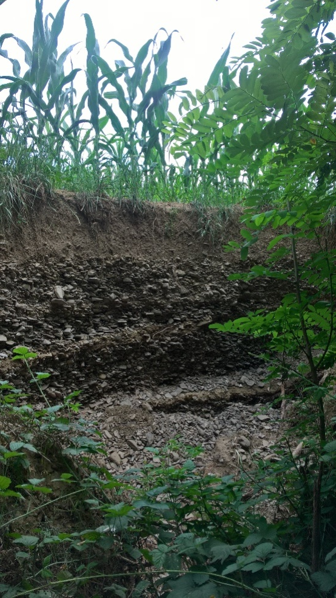
A ich nepriaznivé dôsledky........
Vodná erózia po prívalových zrážkach na veľkoplošne obhospodarovaných pôdnych blokoch (Chvojnická pahorkatina 17.6.2018)
Ekologická poľnohospodárska výroba na Slovensku dnes a v budúcej SPP (konferencia), Liptovská Teplička, Penzión Dolinka, 5. 11 2019

Slide 33
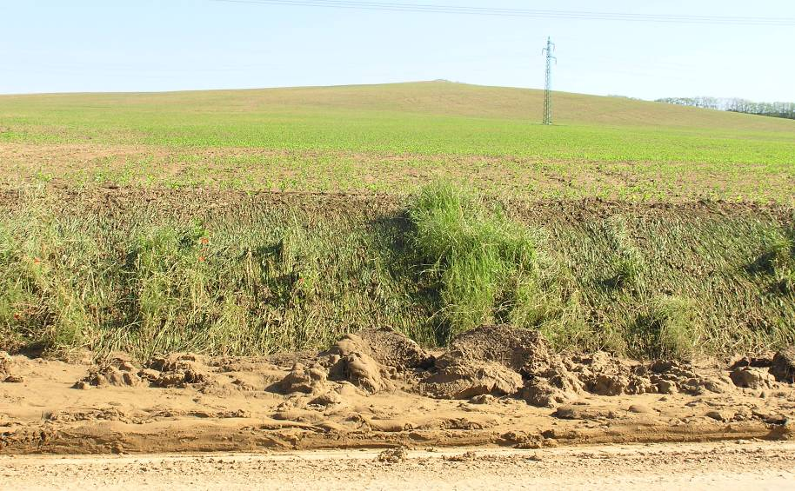
A ich nepriaznivé dôsledky........
Náplavy bahna na štátnej ceste (Chvojnická pahorkatina, 2018)
Ekologická poľnohospodárska výroba na Slovensku dnes a v budúcej SPP (konferencia), Liptovská Teplička, Penzión Dolinka, 5. 11 2019

Slide 34
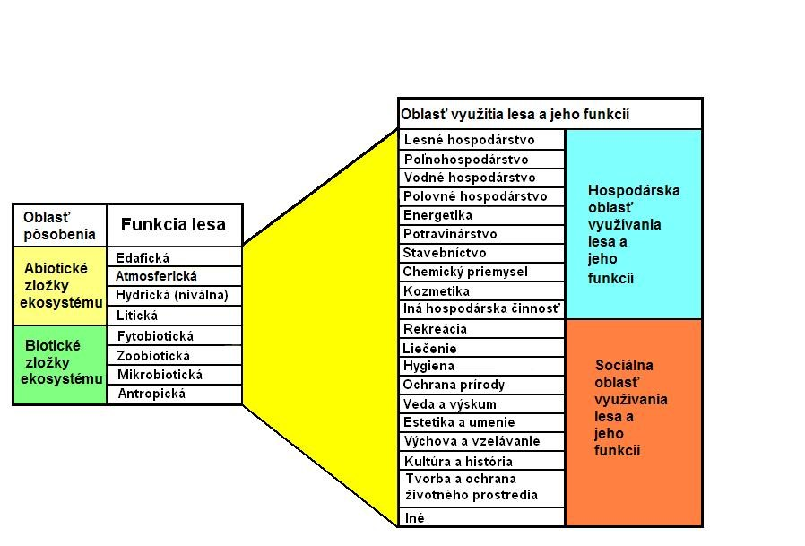
Prečo pestovať dreviny na poľnohospodárskej pôde?
Agrolesnícke systémy = integrované využívanie funkcií drevín v krajine
Klasifikácia funkcie lesov a drevín a oblasti ich využívania (Čaboun, Tutka, Moravčík 2010)
Ekologická poľnohospodárska výroba na Slovensku dnes a v budúcej SPP (konferencia), Liptovská Teplička, Penzión Dolinka, 5. 11 2019

Slide 35
Prečo pestovať dreviny na poľnohospodárskej pôde?
Rozdielny pohľad na dreviny v krajine – sektorový prístup
Životné prostredie chápe dreviny v krajine primárne ako súčasť tzv. „zelenej infraštruktúry“, s dôrazom (priorizáciou) na oblasť sociálneho využívania funkcií drevín v zmysle definície Európskej komisie („zelená infraštruktúra predstavuje strategicky plánovanú sieť prírodných a poloprírodných oblastí s inými environmentálnymi vlastnosťami, ktoré sú vytvorené a riadené tak, aby poskytovali široký rozsah ekosystémových služieb“). Sem zaraďuje lesy, nelesnú drevinová vegetáciu a trvalé trávne porasty - ako na štruktúry, ktoré dopĺňajú systém chránených území.
Krajinné inžinierstvo hovorí o nelesnej drevinovej vegetácii vo všetkých jej formách (vrátane agrolesníctva) ako o krajinných prvkoch s vysokým stabilizačným účinkom, ktorých ochrane by sa mala venovať náležitá pozornosť.
Ekologická poľnohospodárska výroba na Slovensku dnes a v budúcej SPP (konferencia), Liptovská Teplička, Penzión Dolinka, 5. 11 2019

Slide 36
Prečo pestovať dreviny na poľnohospodárskej pôde?
Rozdielny pohľad na dreviny v krajine – sektorový prístup
Pôdohospodárstvo kladie v prípade agrolesníckych systémov dôraz (priorizáciu) na oblasť využívania funkcií drevín pri poľnohospodárskej produkcii - dreviny sú integrálnou súčasťou produkcie a sú manažované farmármi.
využívanie produkčných funkcií drevín (drevo, plody, prípadne listy a vetvy ako krmivo) na diverzifiáciu a zvýšenie produkcie,
využívanie edafických či hydrických funkcií na pôdnych blokoch na ktorých hospodári,
vytváranie dobrej pohody (welfare) pre chované zvieratá.
Ćasto ide aj u farmárov o využívanie kombinácií produkčných a mimoprodukčných funkcií drevín, pričom dnes sa do popredia dostáva aj zmierňovanie dopadov a adaptácia na klimatickú zmenu.
Ekologická poľnohospodárska výroba na Slovensku dnes a v budúcej SPP (konferencia), Liptovská Teplička, Penzión Dolinka, 5. 11 2019

Slide 37
Prečo pestovať dreviny na poľnohospodárskej pôde?
Rozdielny pohľad na dreviny v krajine – sektorový prístup
Životné prostredie versus Pôdohospodárstvo ?
NIE – v prípade agrolesníctva ide o plne kompatibilné prístupy !!!
„Zdravá“ krajina môže byť len taká, kde tzv. „zelená infraštruktúra“ je kombinovaná s vhodnými systémami hospodárenia, kam jednoznačne patria aj AGROLESNÍCKE SYSTÉMY.
V širšom význame definície „zelenej infraštruktúry“ možno aj agrolesnícke systémy považovať za jej súčasť (keďže zlepšujú zdravotný stav a odolnosť poľných ekosystémov, zvyšujú biodiverzitu a ekosystémové služby), avšak netreba zabúdať na ich hospodársky význam.
Kým drevinám v krajine z pohľadu sektoru životného prostredia sa na Slovensku dlhodobo venujeme, máme na ich ochranu vytvorenú legislatívu, úplne sme zanedbali riešiť problematiku využívania funkcií drevín v AGROLESNÍCKYCH SYSTÉMOCH !
Ekologická poľnohospodárska výroba na Slovensku dnes a v budúcej SPP (konferencia), Liptovská Teplička, Penzión Dolinka, 5. 11 2019

Slide 38
Prečo pestovať dreviny na poľnohospodárskej pôde?
Zastúpenie katastrálnych území s lesom:
(takmer ¼ KÚ na Slovensku má menej ako 10 % lesov....)
%
Plošný podiel lesa v rámci katastrálneho územia
Ekologická poľnohospodárska výroba na Slovensku dnes a v budúcej SPP (konferencia), Liptovská Teplička, Penzión Dolinka, 5. 11 2019

Slide 39
Agrolesnícke systémy = integrované využívanie funkcií drevín v krajine
Zlepšenie pôdnej štruktúry a ochrana poľnohospodárskej pôdy pred eróziou
Vplyv agrolesníckych systémov na manažment vody v krajine
Význam agrolesníckych systémov pri sekvestrácii uhlíka
Vplyv agrolesníckych systémov na biodiverzitu
Vplyv drevín na cyklus živín
Remediácia (odstraňovanie znečistenia) poľnohospodárskej pôdy
Vplyv agrolesníckych systémov na produkciu farmárov
  Diverzifikujú produkciu
  Poskytujú vyšší príjem z jednotky plochy
  Môžu poskytovať prácu väčšiemu počtu obyvateľov na vidieku
Ekologická poľnohospodárska výroba na Slovensku dnes a v budúcej SPP (konferencia), Liptovská Teplička, Penzión Dolinka, 5. 11 2019

Slide 40
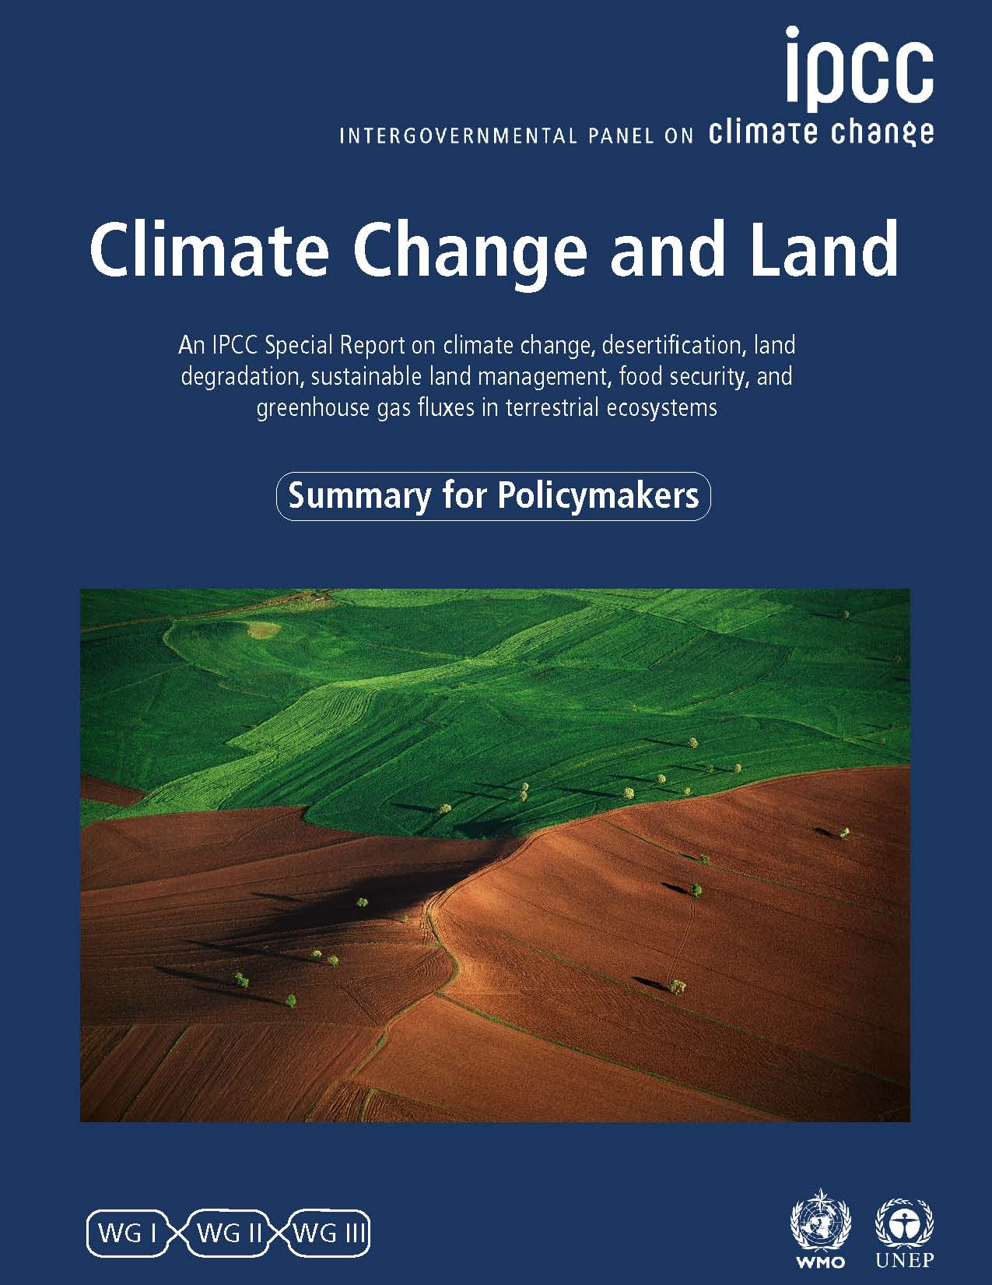
ALS v svetových a národných strategických materiáloch
Najnovšia správa IPCC o klimatickej zmene dáva svetu jedno desaťročie na zásadnú transformáciu väčšiny svojho hospodárstva s cieľom znížiť riziko nezvládnuteľných zmien klímy.
Zároveň uvádza, že pre splnenie tejto výzvy je rozhodujúca transformácia globálnych poľnohospodárskych postupov smerom k dlhodobo udržateľným systémom, kam patria aj agrolesnícke systémy
Na 4. svetovom agrolesníckom kongrese vo Francúzsku (Montpellier 20. - 22. 5. 2019) vedci poukázali na to, že agrolesníctvo je schopné udržiavať alebo zvyšovať výnosy a zároveň zmierňovať emisie uhlíka, prispôsobovať sa čoraz častejším suchám a povodniam, ktoré klimatické zmeny prinášajú, obnoviť degradované pôdy a maximalizovať celkovú produktivitu krajiny rovnako pre ľudstvo aj prírodu.
Ekologická poľnohospodárska výroba na Slovensku dnes a v budúcej SPP (konferencia), Liptovská Teplička, Penzión Dolinka, 5. 11 2019

Slide 41
ALS v svetových a národných strategických materiáloch
Agrolesnicke systémy sú uvádzané ako mitigačné a adaptačné opatrenie v:
Envirostratégii 2030 (schválená vládou)
aktualizovanej (2018) verzii Stratégii adaptácie Slovenskej republiky na zmenu klímy
Akčnom pláne na riešenie dôsledkov sucha a nedostatku vody (marec 2018)
Stratégia výskumu a inovácií pre inteligentnú špecializáciu Slovenska RIS3, doména „Zdravé potraviny a životné prostredie“ definovala produktové línie:
Nové agrodrevinové systémy pre kombinovanú produkciu v meniacich sa klimatických podmienkach
Efektívnejšie systémy agrolesníckeho využívania poľnohospodárskej krajiny
(https://www.opvai.sk/media/98931/zdrave-potraviny_a_zivotne-prostredie.pdf)
Ekologická poľnohospodárska výroba na Slovensku dnes a v budúcej SPP (konferencia), Liptovská Teplička, Penzión Dolinka, 5. 11 2019

Slide 42
Európska agrolesnícka legislatíva
Agrolesníctvo je súčasťou „Spoločnej poľnohospodárskej politiky EÚ 2014-2020“ a bude aj súčasťou navrhovanej aj CAP 2021-2027
Nariadenie EP a rady (EÚ) č. 1305/2013 o podpore rozvoja vidieka prostredníctvom Európskeho poľnohospodárskeho fondu pre rozvoj vidieka (EPFRV) obsahuje na podporu vytvárania agrolesníckych systémov samostatný článok 23.
Nariadenie EP a rady (EÚ) č. 1307/2013, ktorým sa ustanovujú pravidlá priamych platieb pre poľnohospodárov na základe režimov podpory v rámci spoločnej poľnohospodárskej politiky, špecifikovalo v kapitole 3 „Platby na poľnohospodárske postupy prospešné pre klímu a životné prostredie“ v článku 46 oblasti ekologického záujmu, pričom členské štáty EÚ sa mohli do 1.8.2014 rozhodnúť, či sem zaradia aj hektáre agrolesníckej pôdy.
Slovensko podporu na agrolesnícke systémy do svojho Plánu rozvoja vidieka na roky 2014 – 2020 nezahrnulo a dnes je príležitosť urobiť tak v rámci PRV na roky 2021-2027
Ekologická poľnohospodárska výroba na Slovensku dnes a v budúcej SPP (konferencia), Liptovská Teplička, Penzión Dolinka, 5. 11 2019

Slide 43
Európska agrolesnícka legislatíva
Návrh NARIADENIA EURÓPSKEHO PARLAMENTU A RADY, ktorým sa stanovujú pravidlá týkajúce sa strategických plánov, ktoré majú zostaviť členské štáty v rámci spoločnej poľnohospodárskej politiky (strategické plány SPP) na roky 2021-2027 http://www.mpsr.sk/index.php?navID=1328&navID2=1328&sID=43&id=13615
str. 17, ods. 5 ..“Malo by sa stanoviť rámcové vymedzenie pojmu „poľnohospodárska plocha“, s cieľom zachovať podstatné prvky platné na celom území Únie v záujme zabezpečenia porovnateľnosti.....vrátane systémov ako agrolesnícky systém a orná pôda s krovím a stromami.....vymedzenie pojmu trvalé plodiny...“
Ekologická poľnohospodárska výroba na Slovensku dnes a v budúcej SPP (konferencia), Liptovská Teplička, Penzión Dolinka, 5. 11 2019

Slide 44
Európska agrolesnícka federácia (EURAF)
EURAF vznikla v r. 2011 www.eurafagroforestry.eu s cieľom rozširovania agrolesníckych systémov v Európe
Zastrešuje národné agrolesnícke združenia a spolky v európskych krajinách
Činnosť - webstránka, vydávanie Newsletter, usporiadavanie konferencií každé 2 roky (NLC sa zúčastňuje ako jediná inštitúcia zo Slovenska), projekty, aktivity v európskej politike
Slovensko zatiaľ nemá v EURAF oficiálne zastúpenie
Ekologická poľnohospodárska výroba na Slovensku dnes a v budúcej SPP (konferencia), Liptovská Teplička, Penzión Dolinka, 5. 11 2019

Slide 45
Agrolesníctvo na Slovensku a jeho perspektívy Aktuálny stav v praxi a vzdelávaní
V podmienkach Slovenska agrolesníctvo oficiálne neexistuje, napriek tomu, že pozostatky takýchto systémov vytvorených v minulosti tu stále možno nájsť a možno ich zaradiť aj ku „kultúrnemu dedičstvu“
Jeho širšej aplikácii a cielenému rozvoju dnes bráni aj existujúca legislatíva, ktorá u nás pozná iba poľnohospodárske alebo lesnícke využívanie pôdy
Treba povedať, že v minulosti už boli pokusy zaviesť takýto predmet na stredných odborných školách s poľnohospodárskym, alebo lesníckym zameraním, ale zatiaľ skončili neúspešne
Veľkým problémom je aj chýbajúce domáce odborné zázemie, keďže tejto problematike sa v predchádzajúcich rokoch na našich univerzitách, ani rezortných výskumných pracoviskách nikto systematicky nevenoval
Ekologická poľnohospodárska výroba na Slovensku dnes a v budúcej SPP (konferencia), Liptovská Teplička, Penzión Dolinka, 5. 11 2019

Slide 46
Agrolesníctvo na Slovensku a jeho perspektívy Agrolesnícke systémy vhodné pre podmienky Slovenska
Tradičné systémy s vysokou prírodnou alebo kultúrnou hodnotou
Pasené a poľné sady
Brehové pásy (porasty) drevín
Ochranné pásy drevín
Lesné a domáce záhrady
Pestovanie drevín na ornej pôde (Silvoarable)
Líniové výsadby vysokokmenných cenných lesných alebo ovocných drevín
Výmladkové pásové výsadby rýchlorastúcich drevín (Alley cropping)
Poľnohospodárske vetrolamy, remízky a líniové výsadby na okrajoch pozemkov alebo pôdnych blokov
Dreviny na pasienkoch (Silvopastoral)
Pestovanie cenných sortimentov drevín na pasienkoch
Pestovanie vysokokmenných ovocných drevín na pasienkoch
Pestovanie krovitých plodonosných drevín na pasienkoch (borievka, rakytník, drienka, lieska a pod.)
Agrolesnícke systémy kombinujúce dreviny s chovom ďalších zvierat
Vysokokmenné, krovinové, ale aj výmladkové plantáže RRD s chovom hydiny, prasiat a pod.
Ekologická poľnohospodárska výroba na Slovensku dnes a v budúcej SPP (konferencia), Liptovská Teplička, Penzión Dolinka, 5. 11 2019

Slide 47
Agrolesníctvo na Slovensku a jeho perspektívy Vyjadrenia ministerky pôdohospodárstva rozvoja vidieka Gabriely Matečnej
Citát z vyjadrenia ministerky Gabriely Matečnej na stretnutí ministrov pôdohospodárstva krajín EÚ na Malte (2017) :
„Za správny prístup Slovenska k zmierňovaniu dopadov klimatických zmien považujem biodiverzitu v poľnohospodárskej produkcii a zavádzanie agrolesníckych systémov hospodárenia na poľnohospodárskej i lesnej pôde, čiže kombinovanie pestovania drevín s poľnohospodárskou produkciou. Zvýšenú pozornosť musíme venovať aj zabraňovaniu degradácie pôdy a krajiny, ktoré sú nebezpečným následkom nevhodného manažovania vody v krajine“. (https://bit.ly/2qgJP8l)
V októbri 2018 bola na základe našej intervencie u pani ministerky Gabriely Matečnej pridelená problematika agrolesníckych systémov do agendy hlavnému štátnemu radcovi Ing. Jánovi Marcinekovi na Sekcii lesného hospodárstva a spracovania dreva MPRV SR
22.8.2019 na Agrokomplexe 2019 v Nitre pani ministerka Matečná v rámci diskusie k Strategickému plánu slovenského poľnohospodárstva na roky 2021 – 2027 prezentovala zámer zaradiť doň aj podporu agrolesníckych systémov
Ekologická poľnohospodárska výroba na Slovensku dnes a v budúcej SPP (konferencia), Liptovská Teplička, Penzión Dolinka, 5. 11 2019

Slide 48
Aktivity NLC v oblasti agrolesníctva
Medzinárodná spolupráca
Projekt AGFOSY (Agroforestry Systems: The Opportunity for European Landscape and Agriculture – Agrolesnícke systémy: Príležitosť pre európsku krajinu a poľnohospodárstvo) ERASMUS+,
konzorcium partnerov zo 6-tich krajín:
Česká republika, Francúzsko, Belgicko, Španielsko, Maďarsko a Slovensko,
doba riešenia 10/2018 – 9/2020,
https://www.europeanlandowners.org/projects/agfosy
Výstupy projektu:
analýza súčasného stavu v agrolesníctve – porovnávacia štúdia so vstupmi z jednotlivých partnerských krajín
prípadové štúdie – zhromaždenie a vývoj vzdelávacích materiálov s príkladmi dobrej praxe z jednotlivých partnerských krajín
vytvorenie vzdelávacieho programu (študijné materiály pre cieľovú skupinu obsahujúce majmä metodiky pre zakladanie a manažment vhodných agrolesníckych praktík, prípadové štúdie, študijné materiály pre lektorov vrátane osnov výuky)
pilotné otestovanie vytvoreného vzdelávacieho progamu
Ekologická poľnohospodárska výroba na Slovensku dnes a v budúcej SPP (konferencia), Liptovská Teplička, Penzión Dolinka, 5. 11 2019

Slide 49
Aktivity NLC v oblasti agrolesníctva
Domáce aktivity
NLC rieši od roku 2019 pre MPRV SR v kontraktovej úlohe výskumu a vývoja etapu „Výskum možností využívania agrolesníckych systémov na Slovensku“, ktorej výstupom bude „Pilotná štúdia o možnostiach využívania agrolesníckych systémov na Slovensku“ ako východisková poznatková báza pre širšie koncipovaný medzisektorový výskumný program s vyústením do tvorby politík.
Aktuálne pripravujeme návrh projektu „Vývoj modelov transformácie drevinami zarastených trvalých trávnych porastov na produkčné agrolesnícke pasienky“
Intenzívne komunikujeme s farmármi a ich združeniami a pripravujeme založenie Slovenského agrolesníckeho spolku, ktorý bude zastupovať Slovensko v Európskej agrolesníckej federácii, pripravujeme webovú stránku (www.agrolesnictvo.sk)
Ekologická poľnohospodárska výroba na Slovensku dnes a v budúcej SPP (konferencia), Liptovská Teplička, Penzión Dolinka, 5. 11 2019

Slide 50

Informácie zo 4. Svetového agrolesníckeho kongresu
Európskym lídrom v oblasti agrolesníctva je Francúzsko
  Má vypracovaný Národný plán rozvoja agrolesníctva (https://bit.ly/2utfan9) na roky 2015 – 2020, ktorého hlavným cieľom je podpora využívania agrolesníckych postupov vo Francúzsku. NP má 5 strategických cieľov a 23 rámcových opatrení.
  Strategický cieľ 1 – Zlepšiť poznatky o agrolesníckych systémoch a ich fungovaní, kde sú definované opatrenia na zvýšenie zdrojov pre výskumné inštitúcie, zlepšenie koordinácie medzi inštitúciami, ktoré sa zaoberajú agrolesníctvom, potreba rozšíriť témy výskumu a vytvoriť sieť demonštračných agrolesníckych fariem v celom Francúzsku.
  Strategický cieľ 2 – Zlepšiť právne predpisy o agrolesníctve a zvýšiť finančnú podporu, ktorý je zameraný na úpravy právnych predpisov vrátane vzťahov medzi vlastníkmi a nájomcami pôdy a na návrhy nových podporných mechanizmov pre agrolesníctvo.
  Strategický cieľ 3 – Stimulovať rozširovanie služieb, vzdelávania a propagácie agrolesníctva. Návrat problematiky pestovania drevín do vzdelávacích programov, zriadenie národnej siete agrolesníckych koordinátorov, zjednotenie francúzskych agrolesníckych združení, vytváranie učebníc a syntéz na účely vzdelávania a propagácie agrolesníctva, organizovanie propagačných podujatí a kampaní.
  Strategický cieľ 4 – Zlepšiť pridanú hodnotu agrolesníckych výrobkov prostredníctvom podpory potravinárskeho a drevárskeho priemyslu s cieľom lepšie zhodnotiť produkciu z agrolesníckych systémov.
  Strategický cieľ 5 – Podpora agrolesníckych postupov a systémov na medzinárodnej úrovni (Európskej aj celosvetovej), vrátane rozvoja výskumu a výmeny poznatkov.
Ekologická poľnohospodárska výroba na Slovensku dnes a v budúcej SPP (konferencia), Liptovská Teplička, Penzión Dolinka, 5. 11 2019

Slide 51
Informácie zo 4. Svetového agrolesníckeho kongresu
Program AGR'EAU (voľne preložené ako „Poľnohospodárska voda“),
Realizuje vo Francúzsku v povodí rieky Adour-Garonne (rozloha takmer 5 mil. ha s veľkou rôznorodosťou pôdnoklimatických podmienok (priemerné zrážky 700 mm)), kde sa dlhé obdobie praktizovalo veľkoplošné mechanizované poľnohospodárstvo s vysokými chemickými vstupmi.
To postupne viedlo k významnej erózii a degradácii pôd, dezertifikácii, strate biodiverzity a znečisteniu povrchových i podzemných vôd.
Výrazne sa v posledných desaťročiach zvýšil aj výskyt záplav a sucha, čo viedlo k ďalším obmedzeniam pri poľnohospodárskej produkcii.
Na riešenie týchto problémov tu miestne poľnohospodárske organizácie spolu s výskumnými pracoviskami už viac ako 20 rokov vyvíjajú poľnohospodárske systémy, ktoré by boli odolnejšie k negatívnym dôsledkom klimatickej zmeny.
Ide o prístupy, ktoré kombinujú agrolesnícke systémy s bezorbovými technológiami a snahou o trvalý vegetačný kryt na pôde.
Ekologická poľnohospodárska výroba na Slovensku dnes a v budúcej SPP (konferencia), Liptovská Teplička, Penzión Dolinka, 5. 11 2019

Slide 52
Informácie zo 4. Svetového agrolesníckeho kongresu
Program AGR'EAU (voľne preložené ako „Poľnohospodárska voda“),
Od roku 2013 vznikla sieť viac ako 300 fariem s cieľom dospieť k spoločnému rozvoju poľnohospodárskych postupov, ktoré umožňujú trvalo udržateľné hospodárenie s pôdou a vodou (krajinný prístup), zintenzívnenie a optimalizáciu poľnohospodárskych systémov, produkciu väčšieho množstva s menšími zdrojmi a zároveň ochranu životného prostredia.
Výsledkom je dnes na týchto farmách viacvrstvová forma poľnohospodárstva, ktorá maximalizuje rastlinné pokrytie (priestorovo aj časovo), diverzifikuje produkciu aj výnosy a prináša spoločnosťou požadované ekosystémové služby.
Ide o koncept, ktorý je použiteľný na všetky druhy fariem.
Ekologická poľnohospodárska výroba na Slovensku dnes a v budúcej SPP (konferencia), Liptovská Teplička, Penzión Dolinka, 5. 11 2019

Slide 53
Informácie zo 4. Svetového agrolesníckeho kongresu
V Montpellierskej deklarácii (https://bit.ly/2Z2NhiI) sa účastníci kongresu zhodli že:
  Masívna degradácia svetovej biodiverzity zdokumentovaná v nedávnej správe IPBES je spôsobená najmä zlými poľnohospodárskymi praktikami.
  Agrolesníctvo, okrem iného, ponúka kľúčové riešenie na nápravu tejto situácie pri súčasnom zabezpečení potravinovej bezpečnosti obyvateľov našej planéty.
  Najnovšia správa IPCC o klimatickej zmene dáva svetu jedno desaťročie na zásadnú transformáciu väčšiny svojho hospodárstva s cieľom znížiť riziko nezvládnuteľných zmien klímy. Zároveň uznala, že pre splnenie tejto výzvy je rozhodujúca transformácia globálnych poľnohospodárskych postupov.
  Mnohé prezentácie na kongrese poukázali na to, že agrolesníctvo je schopné udržiavať alebo zvyšovať výnosy a zároveň zmierňovať emisie uhlíka, prispôsobovať sa čoraz častejším suchám a povodniam, ktoré klimatické zmeny prinášajú, obnoviť degradované pôdy a maximalizovať celkovú produktivitu krajiny rovnako pre ľudstvo aj prírodu.
  Účastníci kongresu vítajú, že farmári (poľnohospodári) na celom svete si začínajú uvedomovať význam drevín vo svojich produkčných systémoch, ale so znepokojením registrujú, že pokrok v tejto oblasti je stále nerovnomerný a pomalý.
  Vyzývame politických činiteľov na celom svete, korporátnych a finančných lídrov a popredné výskumné inštitúcie, aby sa rýchlo a zásadne zapojili do procesu hlbokej transformácie s cieľom podporiť a propagovať výhody agrolesníctva pre majiteľov pozemkov a hospodárov na pôde.
  Považujeme za nutné, aby politici, vlády a regulačné orgány urýchlili navrhovanie a zavádzanie právnych, regulačných a podporných mechanizmov na podporu rozsiahlej implementácie agrolesníctva.
  Podporujeme súkromný sektor, aby vyvíjal finančné a investičné modely na mobilizáciu kapitálových zdrojov nevyhnutných pre transformáciu poľnohospodárskych systémov na celom svete na agrolesnícke.
Ekologická poľnohospodárska výroba na Slovensku dnes a v budúcej SPP (konferencia), Liptovská Teplička, Penzión Dolinka, 5. 11 2019

Slide 54
Informácie zo 4. Svetového agrolesníckeho kongresu
V Montpellierskej deklarácii sa ďalej hovorí:
  Vyzývame výskumné inštitúcie, aby prednostne riešili zdokonaľovanie vysoko výkonných agrolesníckych systémov, ktoré budú vhodné pre všetky veľkosti poľnohospodárskych podnikov, klimatické zóny a všetky úrovne príjmov.
  Zdôrazňujeme dôležitosť spolupráce, aby sa zabezpečilo, že prioritou bude vývoj a zavádzanie vzdelávacích modulov pre majiteľov a obhospodarovateľov pôdy, čo im pomôže prijímať agrolesnícke riešenia vhodné pre ich konkrétne podmienky.
  Sme vďační agrolesníckym farmárom všetkých krajín, ktorí vďaka svojej múdrosti a know-how pomáhajú chrániť planétu. Vyzývame všetkých ostatných poľnohospodárov, aby ich napodobňovali pri vývoji agrolesníckych variant pre poľnohospodárstvo zajtrajška.
  Ďalej sme zaznamenali, že agrolesnícke systémy sú zvyčajne ziskové systémy. Nákladná je agrolesnícka transformácia, ktorá si vyžaduje čas a podporu. V skutočnosti pri transformácii spôsobov využívania krajiny na také, ktoré budú kompatibilné s planetárnym zdravím, sú náklady z dlhodobého hľadiska buď nízke, alebo záporné.
  Hlavnou prioritou tejto doby je spravovanie nášho sveta tak, aby zostal príjemným a obývateľným miestom pre naše deti a vnúčatá. Agrolesníctvo je jedným z najúčinnejších nástrojov spomedzi nášho globálneho súboru nástrojov na dosiahnutie tohto výsledku.
  My, delegáti, sme preto dospeli k záveru, že pokrok v tomto smere môže byť rýchly a jeho výsledky transformatívne. Urobme našu planétu opäť zalesnenou.
Ekologická poľnohospodárska výroba na Slovensku dnes a v budúcej SPP (konferencia), Liptovská Teplička, Penzión Dolinka, 5. 11 2019

Slide 55
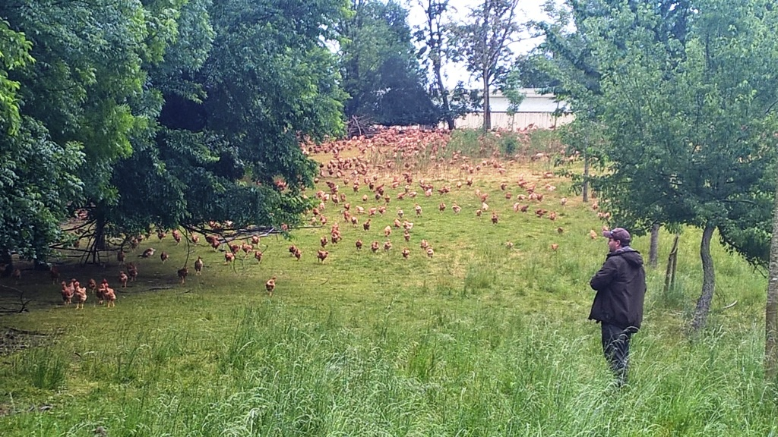
Príklady rôznych typov agrolesníckych systémov
(Farma EARL Blagny-Albigès – exkurzia v rámci kongresu)
Rodinná farma s výmerou 110 ha, ktorá ročne produkuje 56 tis. kureniec.
Agrolesnícke systémy má integrované aj do pestovania plodín na ornej pôde.
Použité dreviny:
orech vlašský
čerešňa vtáčia
jarabina vtáčia
oskoruša
Brojlery majú voľný pohyb zo 4 hál v ktorých dostávajú krmivo a vodu do 4 výbehov, každý o veľkosti 1 ha., kde stromy a kry sú využívané ako prirodzené prostredie a ochrana pred slnkom i dravými vtákmi.
Jeden produkčný cyklus trvá 3 mesiace. Po 1-mesačnej prestávke počas ktorej sa realizuje dezinfekcia haly a úprava vonkajšieho výbehu sa tento cyklus opakuje.
Ako hlavné výhody zavedenia ALS na farme majiteľ uvádza pri hydine zvýšenie produktivity, lepší zdravotný stav ,zníženie stresu a energetických strát v dôsledku prievanu alebo tepla, a zníženie nákladov na kŕmenie cca o 5 %. Pri pestovaní poľných plodín je to zmenšenie vodnej erózie a zvýšenie úrodnosti pôdy (organická hmota z drevín) ako aj väčšia biodiverzita.
V agrolesníckych systémoch je do budúcna očakávaná aj pridaná hodnota z produkcie reziva, a štiepky.
Ekologická poľnohospodárska výroba na Slovensku dnes a v budúcej SPP (konferencia), Liptovská Teplička, Penzión Dolinka, 5. 11 2019

Slide 56
Príklady rôznych typov agrolesníckych systémov
(Farma La Ferme En Coton – exkurzia v rámci kongresu)
Rodinná farma La Ferme En Coton, sa zameriava na ekologický chov lokálnych plemien hospodárskych zvierat (ošípané, ovce a hydina) a na pestovanie zeleniny a ďalších plodín.
Farmu s výmerou 65 ha jej súčasní majitelia kúpili v roku 2001 v nepriaznivom stave, s nízkou biodiverzitou, pôda mala zníženú kapacitu dostupnej vody, trpela stratou úrodnosti a eróziou.
Použité dreviny: jarabiny, javory, jaseň, duby, hrab, orech, lipa, lieska, myrobalán, hruška planá,, jabloň planá, mišpuľa, dula, gaštan jedlý, figovník obyčajný a staré odrody ovocných drevín.
Na farme chovajú 200 nosníc na produkciu vajec, predávajú každý týždeň 170 kurčiat a ročne 950 kusov špeciálnej hydiny na slávnostné príležitosti (kapúny, vykŕmené kurčatá, perličky), 40 ks lokálneho plemena čiernych ošípaných a 25 oviec a jahniat. Zvieratá sú chované v menších skupinách a majú k dispozícii drevené prístrešky, pričom plochy na ktorých sa pasú sa postupne striedajú
Farma slúži aj ako inštruktážny a vzdelávací objekt, keďže za pomerne krátke obdobie sa jej majiteľom podarilo na veľkej ploche revitalizovať pôdu, zvýšiť jej úrodnosť, zvýšiť jej biologickú aktivitu a dostať pod kontrolu aj eróziu.
Zámerom farmárov je aj produkcia biomasy – dreva i drevnej štiepky na palivo, resp. mulčovanie pre nové výsadby drevín a ako úprava pôdy.
Ekologická poľnohospodárska výroba na Slovensku dnes a v budúcej SPP (konferencia), Liptovská Teplička, Penzión Dolinka, 5. 11 2019

Slide 57
Príklady rôznych typov agrolesníckych systémov - Európa
Moderný agrolesnícky systém na ornej pôde „alley cropping“ zameraný na produkciu energetickej štiepky
(výskumno-demonštračný objekt)
Dreviny:
šľachtený topoľ a agát
Plodiny:
kukurica, pšenica, jačmeň, lucerna, cukrová repa, zemiaky (Nemecko)
Ekologická poľnohospodárska výroba na Slovensku dnes a v budúcej SPP (konferencia), Liptovská Teplička, Penzión Dolinka, 5. 11 2019

Slide 58
Príklady rôznych typov agrolesníckych systémov - Európa
Schematický plán navrhovaného systému drevinových pásov na produkciu biomasy. Systém kombinuje rady rýchlorastúcich drevín (topole a vŕby) s poľnohospodárskymi plodinami
(Brandenburg, Nemecko)
Ekologická poľnohospodárska výroba na Slovensku dnes a v budúcej SPP (konferencia), Liptovská Teplička, Penzión Dolinka, 5. 11 2019

Slide 59
Príklady rôznych typov agrolesníckych systémov - Európa
Moderný agrolesnícky systém na ornej pôde „alley cropping“ zameraný na produkciu piliarskej guľatiny, palivového dreva a štiepky
Drevina:
Paulownia
Plodiny:
lucerna, kukurica
(Maďarsko)
Ekologická poľnohospodárska výroba na Slovensku dnes a v budúcej SPP (konferencia), Liptovská Teplička, Penzión Dolinka, 5. 11 2019

Slide 60
Príklady rôznych typov agrolesníckych systémov - Európa
Moderný agrolesnícky systém na ornej pôde „alley cropping“ zameraný na produkciu pilarskej guľatiny, energetickej štiepky, resp. bioetanol
(výskumno-demonštračný objekt)
Drevina:
šľachtený topoľ
Plodiny:
kukurica, pšenica, jačmeň, sója, slnečnica, lucerna, cukrová repa
(Taliansko)
Ekologická poľnohospodárska výroba na Slovensku dnes a v budúcej SPP (konferencia), Liptovská Teplička, Penzión Dolinka, 5. 11 2019

Slide 61
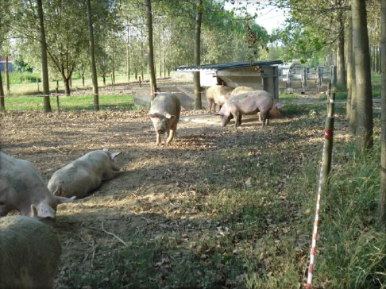
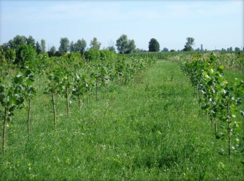
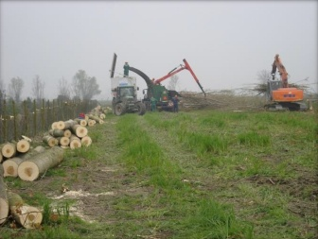
Príklady rôznych typov agrolesníckych systémov - Európa
Agrolesnícke systémy s voľnou pastvou zamerané na produkciu dendromasy na energetické využívanie
Drevina:
topoľ šľachtený
Hospodárske zvieratá:
ošípané, hovädzí dobytok (Taliansko)
Ekologická poľnohospodárska výroba na Slovensku dnes a v budúcej SPP (konferencia), Liptovská Teplička, Penzión Dolinka, 5. 11 2019

Slide 62
Príklady rôznych typov agrolesníckych systémov - Európa
Moderné agrolesnícke systémy na ornej pôde „alley cropping“ zamerané na produkciu pilarskej guľatiny
Dreviny:
orech, javor horský, čerešňa vtáčia, brekyňa, oskoruša, jabloň a hruška
Plodiny:
obilniny, zemiaky, cukrová repa, repka olejná, fazuľa
(severné Francúzsko)
Ekologická poľnohospodárska výroba na Slovensku dnes a v budúcej SPP (konferencia), Liptovská Teplička, Penzión Dolinka, 5. 11 2019

Slide 63
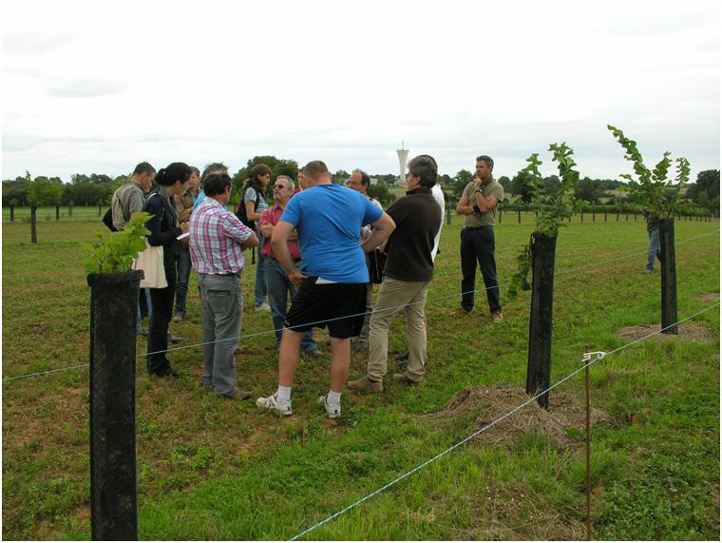
Príklady rôznych typov agrolesníckych systémov - Európa
Moderné agrolesnícke „silvopastorálne“ systémy na trvalých trávnych porastoch zamerané na produkciu piliarskej guľatiny, založené v roku 2014. Stromy sú chránené pletivom a elektrickým plotom
Dreviny:
jaseň, moruša, brest, jelša
Hospodárske zvieratá:
Hovädzí dobytok
(Francúzsko)
Ekologická poľnohospodárska výroba na Slovensku dnes a v budúcej SPP (konferencia), Liptovská Teplička, Penzión Dolinka, 5. 11 2019

Slide 64
Príklady rôznych typov agrolesníckych systémov - Európa
Moderný agrolesnícky systém na ornej pôde „alley cropping“ zameraný na produkciu pilarskej guľatiny
Drevina:
Orech čierny
Plodiny:
obilniny
(západné Francúzsko)
Ekologická poľnohospodárska výroba na Slovensku dnes a v budúcej SPP (konferencia), Liptovská Teplička, Penzión Dolinka, 5. 11 2019

Slide 65
Príklady rôznych typov agrolesníckych systémov - Európa
Moderné agrolesnícke systémy na ornej pôde „alley cropping“ zamerané na produkciu pilarskej guľatiny
Dreviny:
Orech vlašský, jaseň, čerešňa vtáčia a javor horský
Plodiny:
obilniny
(juhozápadné Francúzsko)
Ekologická poľnohospodárska výroba na Slovensku dnes a v budúcej SPP (konferencia), Liptovská Teplička, Penzión Dolinka, 5. 11 2019

Slide 66
Príklady rôznych typov agrolesníckych systémov - Európa
Tradičný agrolesnícky „silvopastorálny“ systém na trvalých trávnych porastoch zameraný na „hlavovú“ produkciu biomasy a doplnkové krmivo – zelené listy
Drevina:
jaseň
Hospodárske zvieratá:
ovce
(juhozápadné Francúzsko)
Ekologická poľnohospodárska výroba na Slovensku dnes a v budúcej SPP (konferencia), Liptovská Teplička, Penzión Dolinka, 5. 11 2019

Slide 67
Príklady rôznych typov agrolesníckych systémov - Európa
Moderný agrolesnícky systém na ornej pôde „alley cropping“ zameraný na špičkovú produkciu plodov (jablká, čerešňe) a štiepky na energetické využitie a mulčovanie
Dreviny:
kultivary jabloní a čerešní, osika
Plodiny:
obilniny, zelenina a ovocie
(Švajčiarsko)
Ekologická poľnohospodárska výroba na Slovensku dnes a v budúcej SPP (konferencia), Liptovská Teplička, Penzión Dolinka, 5. 11 2019

Slide 68
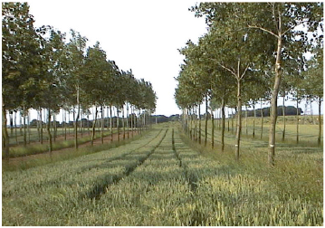
Príklady rôznych typov agrolesníckych systémov - Európa
Experimentálny agrolesnícky systém na ornej pôde „alley cropping“ zameraný na produkciu pilarskej guľatiny
Drevina:
topoľ šľachtený
Plodiny:
obilniny
(Leeds University farm, Veľká Británia)
Ekologická poľnohospodárska výroba na Slovensku dnes a v budúcej SPP (konferencia), Liptovská Teplička, Penzión Dolinka, 5. 11 2019

Slide 69
Príklady rôznych typov agrolesníckych systémov - Európa
Moderné agrolesnícke systémy na ornej pôde „alley cropping“ zamerané produkciu plodov (jablká, čerešňe) a štiepky na energetické využitie a mulčovanie a piliarskej guľatiny
Dreviny:
kultivary jabloní, vŕba, lieska, hrab, lipa, čerešňa vtáčia, jelša, jaseň, dub zimný a javor horský
Plodiny:
obilniny, zemiaky, repka, zelenina a ovocie
(Veľká Británia)
Ekologická poľnohospodárska výroba na Slovensku dnes a v budúcej SPP (konferencia), Liptovská Teplička, Penzión Dolinka, 5. 11 2019

Slide 70
Príklady rôznych typov agrolesníckych systémov - Európa
Agrolesnícky systém na ornej pôde zameraný na produkciu pilarskej guľatiny (reziva na palety)
Dreviny:
topoľ šľachtený, orech vlašský a kultivary čerešňí
Plodiny:
Obilniny, ďatelina, zelenina, fazuľa
(Grécko)
Ekologická poľnohospodárska výroba na Slovensku dnes a v budúcej SPP (konferencia), Liptovská Teplička, Penzión Dolinka, 5. 11 2019

Slide 71
Príklady rôznych typov agrolesníckych systémov - Európa
Moderný agrolesnícky „silvopastorálny“ systém na trvalých trávnych porastoch zameraný na produkciu vysoko kvalitnej piliarskej guľatiny
Drevina:
orech – hybrid orecha vlašského a čierneho
Hospodárske zvieratá:
ovce
(Španielsko)
Ekologická poľnohospodárska výroba na Slovensku dnes a v budúcej SPP (konferencia), Liptovská Teplička, Penzión Dolinka, 5. 11 2019

Slide 72
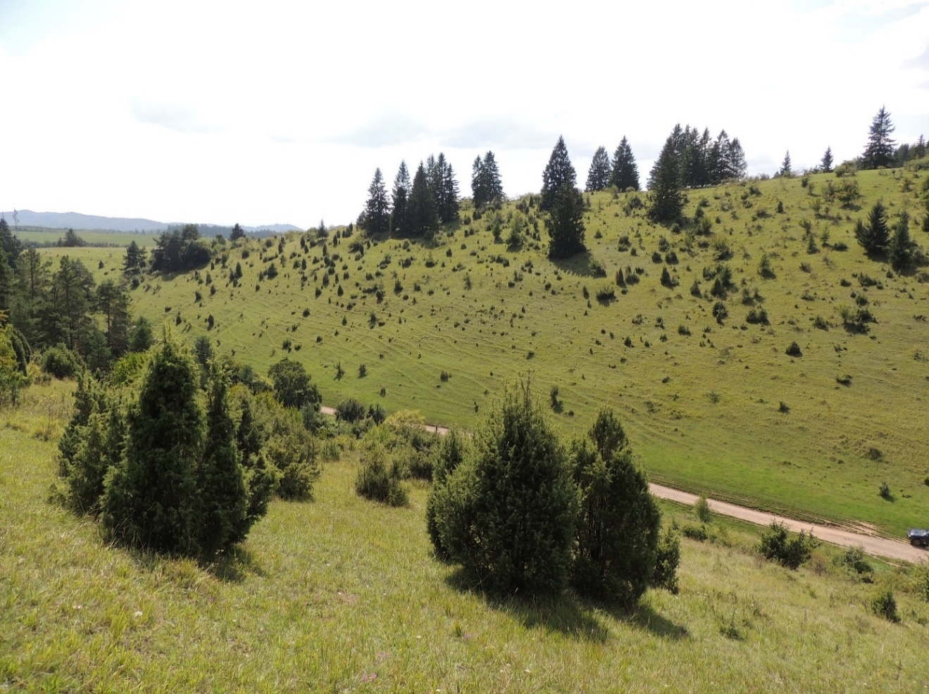
Príklady rôznych typov agrolesníckych systémov - Slovensko
Typický agrolesnícky „silvopastorálny“ systém na trvalých trávnych porastoch Drevina:
Borievka obyčajná
Hospodárske zvieratá:
ovce
(Slovensko - Priechod)
Ekologická poľnohospodárska výroba na Slovensku dnes a v budúcej SPP (konferencia), Liptovská Teplička, Penzión Dolinka, 5. 11 2019

Slide 73
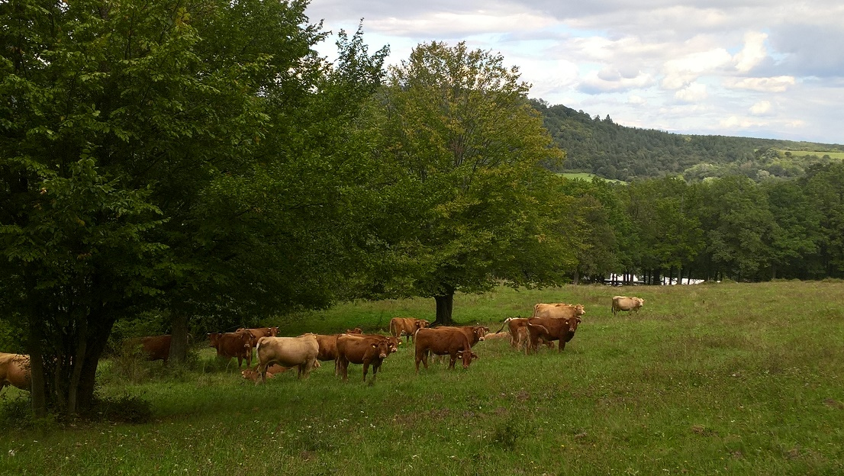
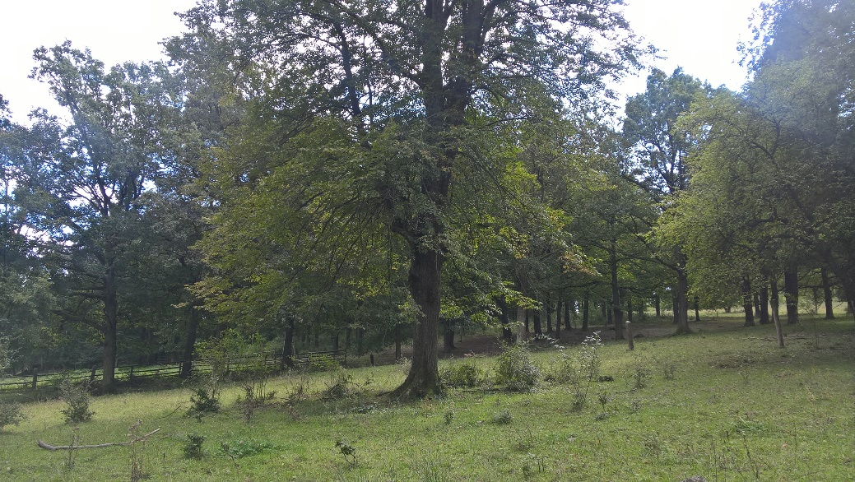

Príklady rôznych typov agrolesníckych systémov - Slovensko
Silvopastorálny systém postupne vytváraný na tzv. „bielych plochách“ (drevinami zarastených trvalých trávnych porastoch)
Dreviny:
duby, buk, hruška planá, breza, hrab
Hospodárske zvieratá:
mäsový dobytok
(Farma Turová)
Ekologická poľnohospodárska výroba na Slovensku dnes a v budúcej SPP (konferencia), Liptovská Teplička, Penzión Dolinka, 5. 11 2019

Slide 74


Príklady rôznych typov agrolesníckych systémov - Slovensko
Silvopastorálny systém
Dreviny:
lieska, buk, smrek, breza, jelše, vŕby
Hospodárske zvieratá:
mäsový dobytok – Aberdeen Angus
(Ing. Tibor Papšo – SKALKA - SHR)
Ekologická poľnohospodárska výroba na Slovensku dnes a v budúcej SPP (konferencia), Liptovská Teplička, Penzión Dolinka, 5. 11 2019

Slide 75



Príklady rôznych typov agrolesníckych systémov - Slovensko
Silvopastorálny systém na trvalých trávnych porastoch a alejové pestovanie na ornej pôde
Dreviny:
topole, vŕby, jaseň, čerešňa vtáčia, hlohy, ruža šípkpvá
Hospodárske zvieratá:
mäsový dobytok – Charolais
Plodiny:
liečivé rastliny – levanduľa, yzop, pamajorán, (Bottka farma, Kravany nad Dunajom)
Ekologická poľnohospodárska výroba na Slovensku dnes a v budúcej SPP (konferencia), Liptovská Teplička, Penzión Dolinka, 5. 11 2019

Slide 76

Príklady rôznych typov agrolesníckych systémov - Slovensko
Vysokokmenný ovocný sad 4,5 ha v spone 8x10 m, 2017 Dreviny: marhule, čerešne, veľkoplodý drieň, slivky, hrušky, višne Plodiny: lucerno ďatelinová zmes na oživenie a prekorenenie pôdy, neskôr pestovanie výpestkov stromov a koreňovej zeleniny v 10 m širokých medziradiach (Ovocné stromy s.r.o., Moravské Lieskové)
Ekologická poľnohospodárska výroba na Slovensku dnes a v budúcej SPP (konferencia), Liptovská Teplička, Penzión Dolinka, 5. 11 2019

Slide 77


Príklady rôznych typov agrolesníckych systémov - Slovensko
Pestovanie liečivých rastlín, drobného ovocia, 3 ha, 2018 Dreviny: topoľ šľachtený, čerešňa vtáčia Plodiny: liečivé rastliny – levanduľa, ďatelina plazivá (Gabica s.r.o., Tomášov)
Ekologická poľnohospodárska výroba na Slovensku dnes a v budúcej SPP (konferencia), Liptovská Teplička, Penzión Dolinka, 5. 11 2019

Slide 78


Dávame do pozornosti farmárov na Slovensku:
Strategický materiál vypracovaný na základe iniciatívy Svetovej banky „Agriculture at a Crossroads“
http://www.globalagriculture.org/fileadmin/files/weltagrarbericht/EnglishBrochure/BrochureIAASTD_en_web_small.pdf
http://apps.unep.org/redirect.php?file=/publications/pmtdocuments/-Agriculture%20at%20a%20crossroads%20-%20Synthesis%20report-2009Agriculture_at_Crossroads_Synthesis_Report.pdf
Ekologická poľnohospodárska výroba na Slovensku dnes a v budúcej SPP (konferencia), Liptovská Teplička, Penzión Dolinka, 5. 11 2019

Slide 79
Dávame do pozornosti farmárov na Slovensku:
Strategický materiál vypracovaný na základe iniciatívy Svetovej banky „Agriculture at a Crossroads“
Citát - Hans Herren (viedol vypracovanie správy):
„Dámy a páni, je čas hľadieť do budúcnosti. Čo sú hlavné závery? Je nevyhnutné zmeniť súčasnú paradigmu, prejsť k celkom iným postupom. K akým postupom sa prikloniť? Potrebujeme prejsť od poľnohospodárstva orientovaného výlučne na kvantitu produkcie, ktoré je neudržateľné k takému poľnohospodárstvu, ktoré bude udržateľné a zároveň tak isto efektívne. Nie však len na úrovni monokultúry, ale celého hospodárstva.
Je tak isto nevyhnutné vrátiť poľnohospodárovi plnohodnotné miesto v spoločnosti. Dnes sa poľnohospodári vnímajú ako tí poslední z posledných. V skutočnosti sú však prví, bez jedla sa žiť nedá, preto musí mať poľnohospodár rovnakú vážnosť ako majú napríklad lekári. Pestovanie plodín musí byť ohodnotené, musí sa ľuďom oplatiť.
Zmena paradigmy o ktorej hovoríme však ďaleko presahuje polia a maštale. Každá krajina musí spravovať svoje poľnohospodárstvo, musí do svojich poľnohospodárov investovať, musí investovať do svojej vedy a inštitúcií, ktoré budú na zmene paradigmy pracovať. Nepotrebujeme len poznatky poľnohospodárov, ale aj poznatky vedy a technológií. Podstatné je objaviť spôsob ako vhodne spojiť technologické inovácie s poznaním poľnohospodárov.
Máme čo doháňať, vo výskume udržateľného poľnohospodárstva sme premárnili 50 rokov".
Ekologická poľnohospodárska výroba na Slovensku dnes a v budúcej SPP (konferencia), Liptovská Teplička, Penzión Dolinka, 5. 11 2019

Slide 80

Ďakujem za pozornosť

